Slide 1
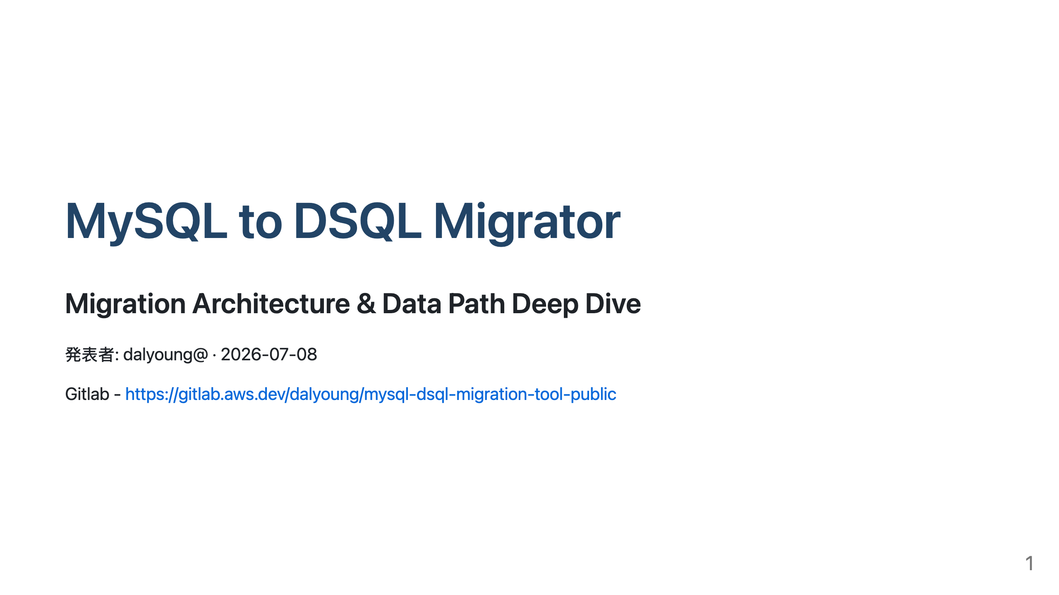
Notes:
発表資料（DB 専門家向け・日本語）。Marp / reveal-md でレンダリング可。そのまま Markdown として読んでもよい。 スライド区切りは水平線（ハイフン3つ）、スピーカーノートは HTML コメントブロック。 時間配分（発表20分 + デモ5分）: 導入2 · アーキテクチャ4 · Evaluation/Schema 3 · Full Load 4 · CDC 5 · Validation/AI 2 · まとめ（ホットパーティション）1（+予備）。 - （口頭）社内技術共有 · 発表20分 + デモ5分 · 対象: DB 専門家。 - 上の GitLab リンクは公開リポジトリ — 参加者が clone して追従できる。 - このツールは RDS/Aurora MySQL を Aurora DSQL（PostgreSQL-16 互換・分散型）へ移行する Web ツール。 - 今日は「何をするか」より「どう動くか」— 特にアーキテクチャ、Full Load、CDC の内部を深く。 - DSQL は分散アーキテクチャゆえ、水平スケールに合わない機能（FK、トリガー、同期インデックス等）を意図的に除外 → だからこれは「アップグレード」ではなく「異種移行」である。

Slide 2
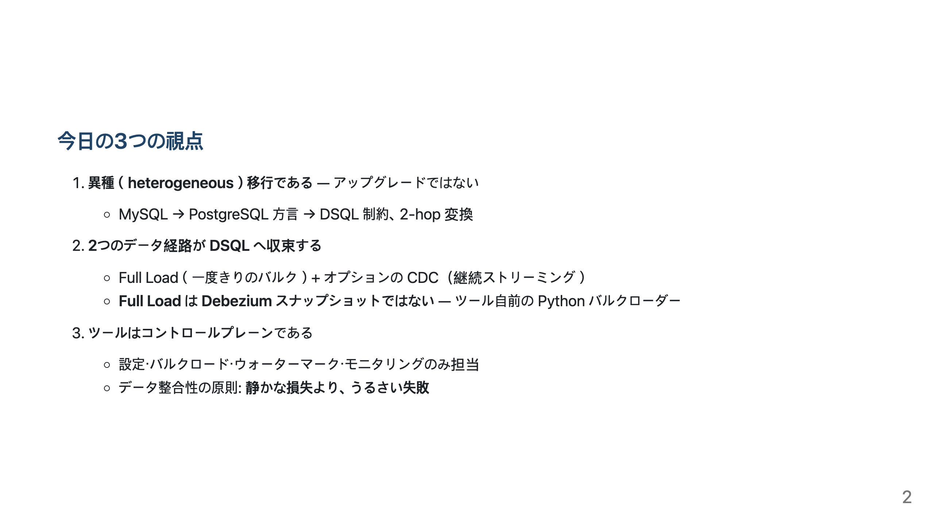
Notes:
- 3つの視点が発表全体を貫く。特に (2)「Full Load ≠ Debezium スナップショット」と (3)「loud fail over silent loss」を記憶。 - 目標は完全自動の無停止ではなく: 移行可能性の評価 → 決定論的にできることは自動化 → 人手が必要な箇所を明確に浮かび上がらせる。

Slide 3
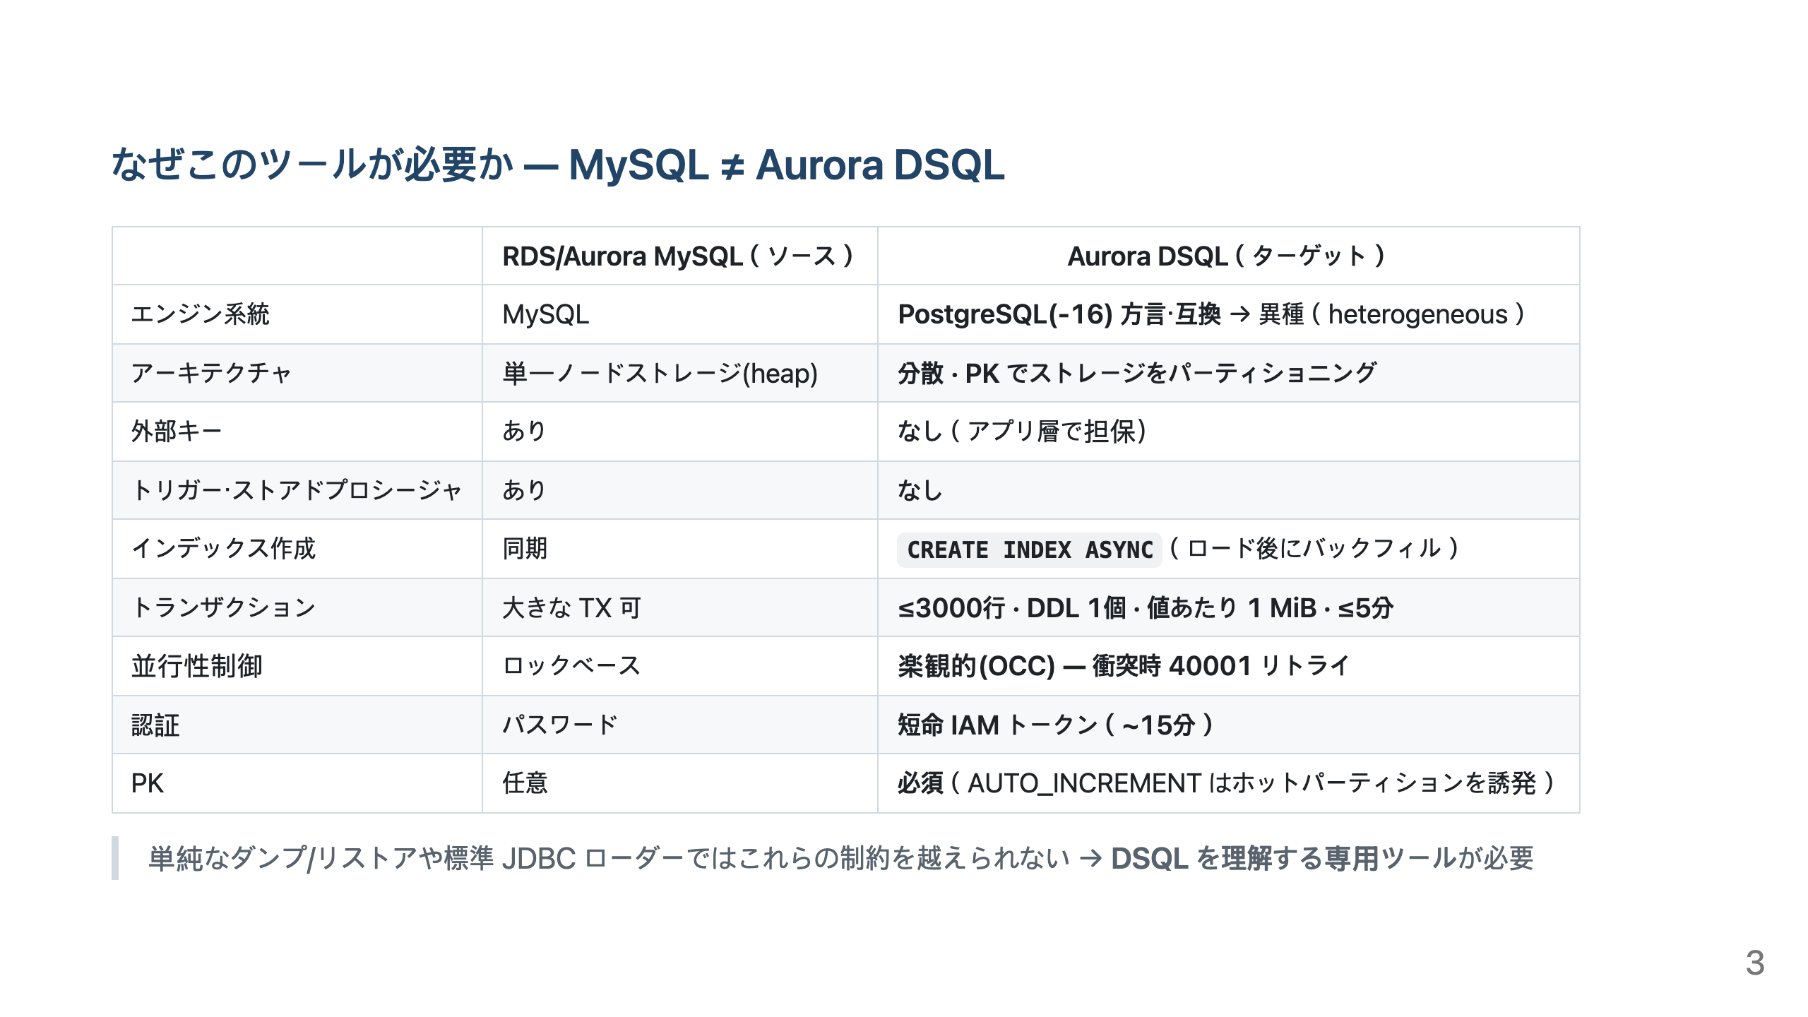
Notes:
- このスライドが「なぜこのツールか」の答え。一つひとつが後続スライドの設計根拠になる: 分散+PKパーティショニング → ホットパーティション/PK戦略、≤3000行 → バッチローダー、OCC 40001 → statement リトライ、IAM トークン → カスタムシンク、FK なし → preserve-in-report。 - 核心の一行: mysqldump や汎用ツールの 'full load' は DSQL のバッチ上限・OCC・IAM トークン・型差を扱わない。

Slide 4
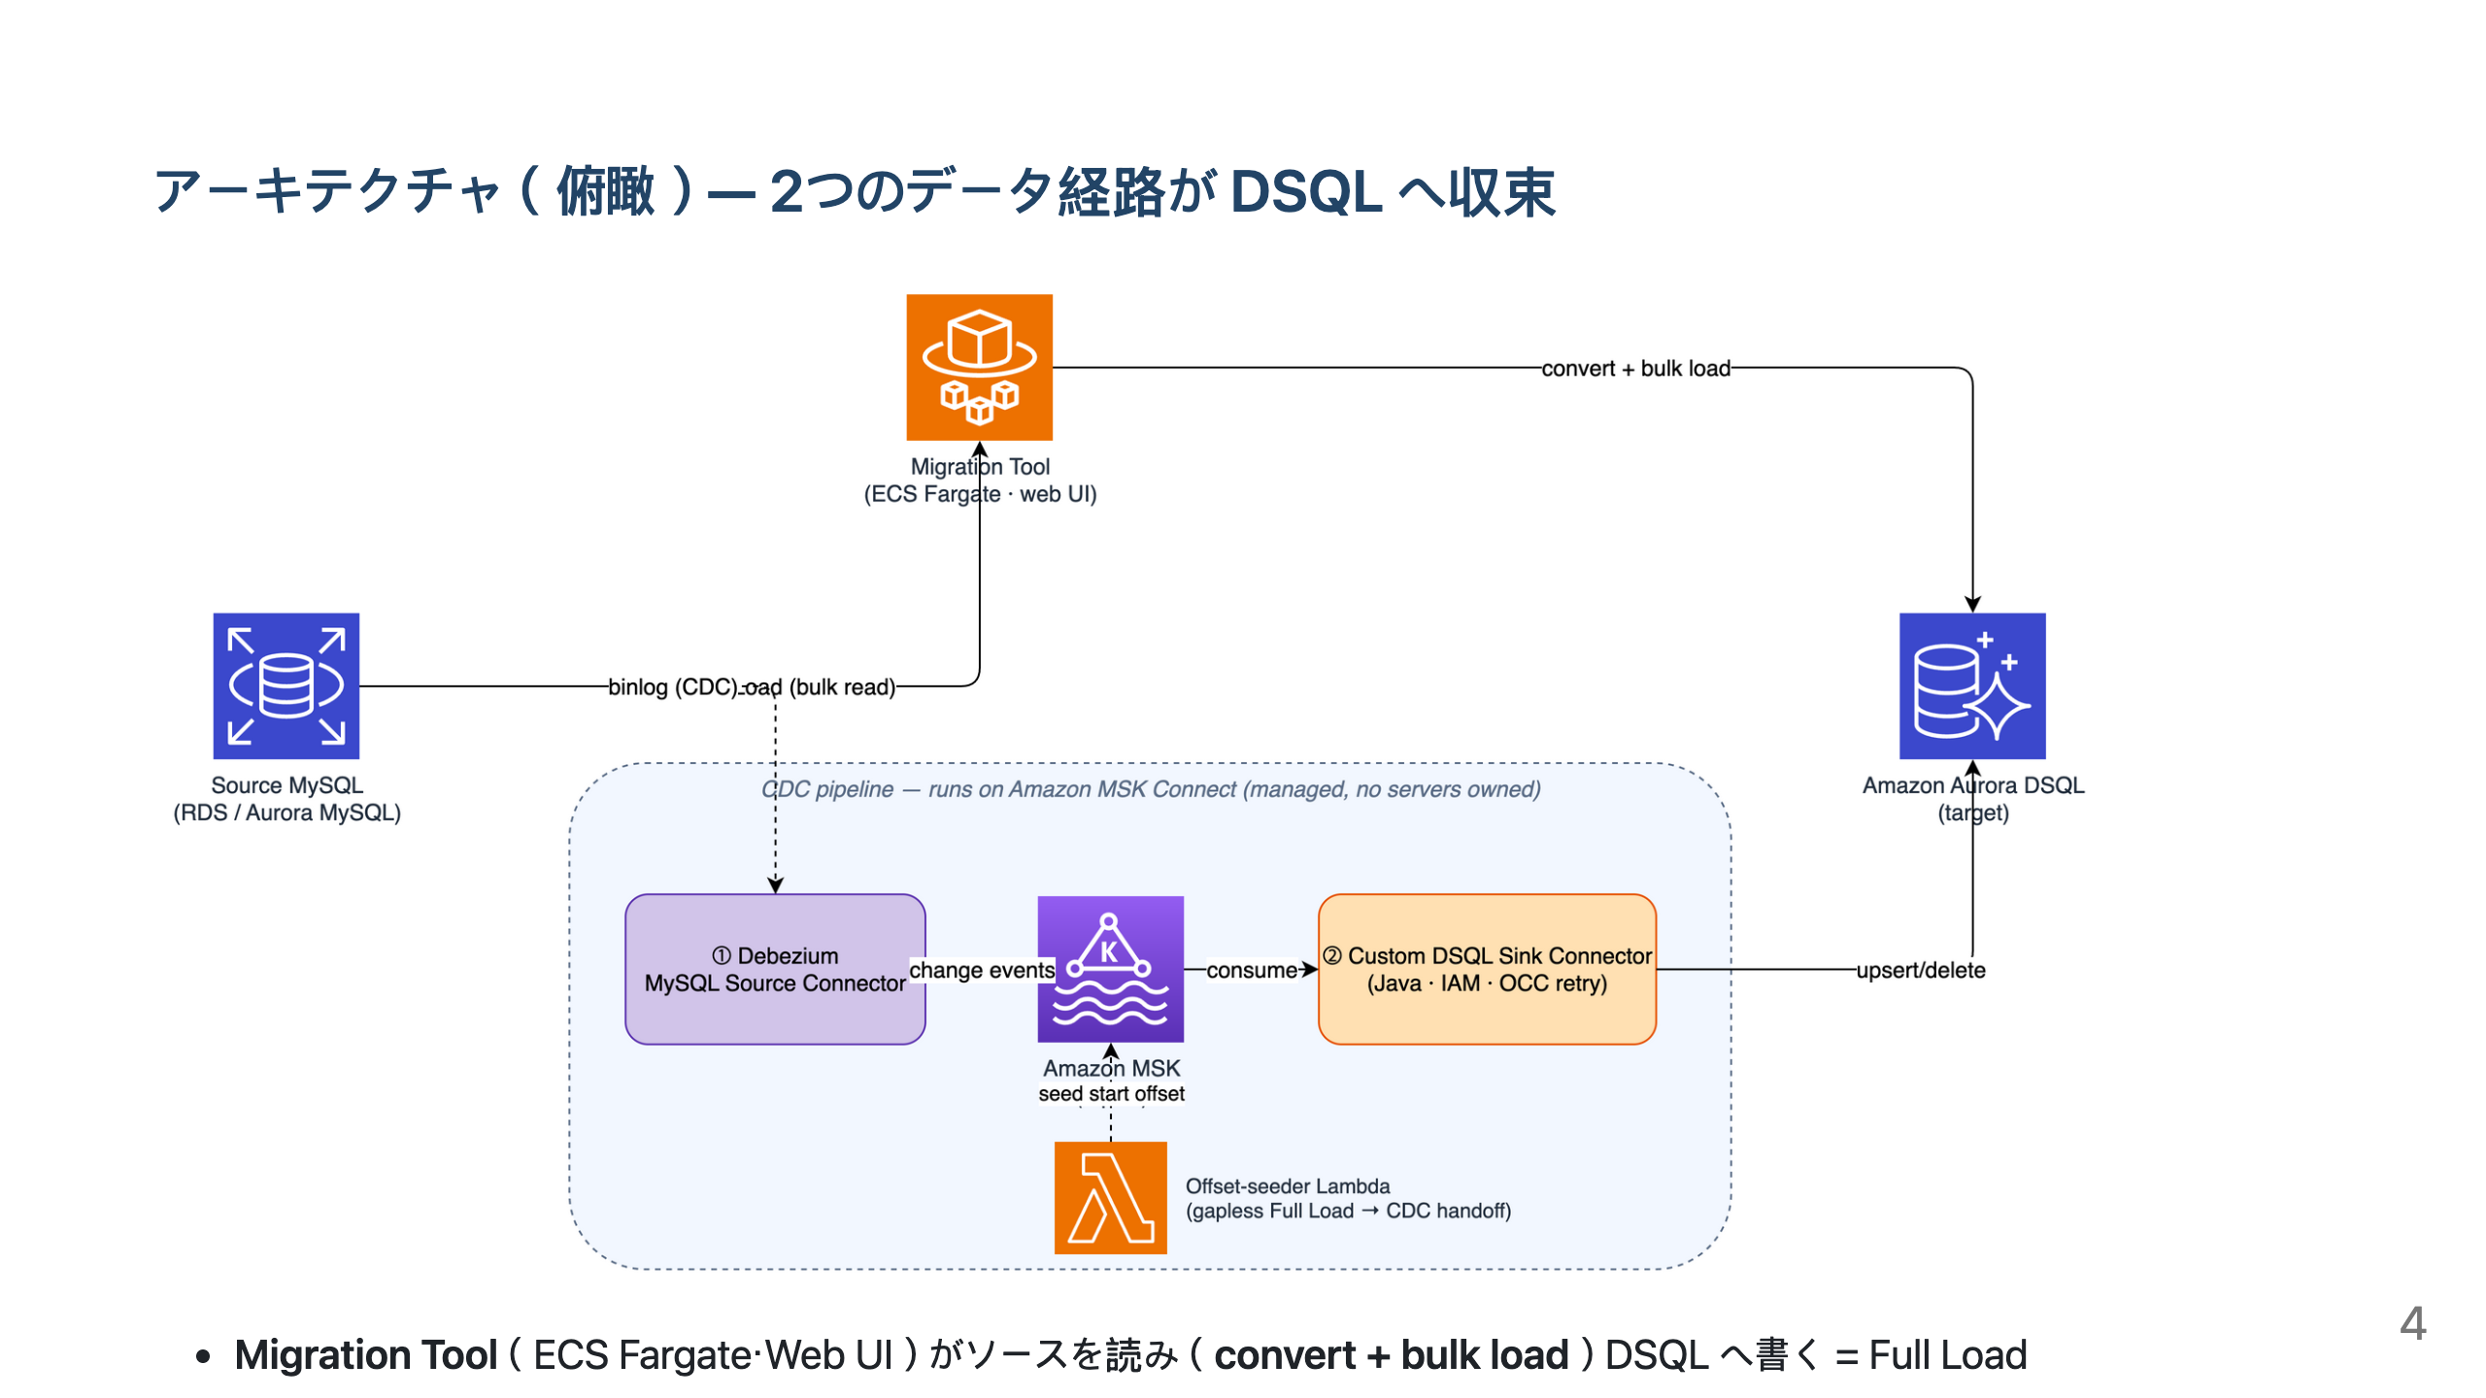
Notes:
- まず大きな絵。上段の経路 = Full Load（変換+バルクロード）、下段のボックス = オプションの CDC。 - "CDC pipeline runs on managed MSK Connect — no servers owned" のラベルを強調: 我々はコンピュートを運用しない。 - 次のスライドで本番の全体アーキテクチャ（ネットワーク/IAM/セキュリティ）へ拡大。

Slide 5
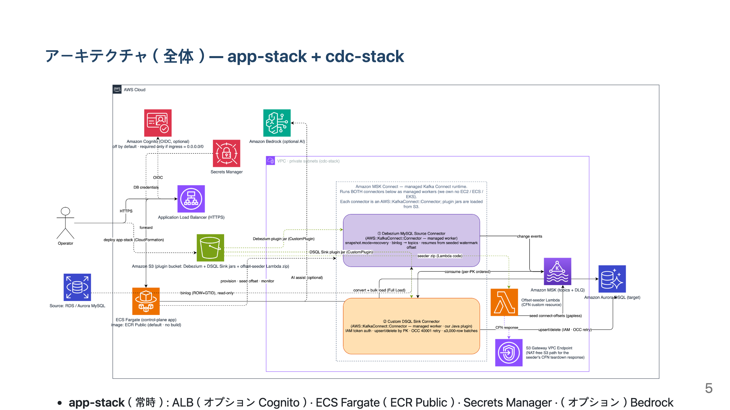
Notes:
- なぜ単一タスク（desiredCount=1）? コントロールプレーンゆえ状態分割は不要（no-bloat）。イメージのローリング交換時に短いダウンタイム → 次の状態3層スライドで管理。 - ソース MySQL は顧客所有、両スタックの外。ブラウザは UI のみ（データ経路には無い）。 - セキュリティ: Cognito は既定 off、インターネット露出(0.0.0.0/0)の組み合わせはテンプレートが強制的に禁止。最小権限 IAM（task/execution role 分離）。 - 時間が短ければこのスライドは「左=app-stack 常時、右の VPC ボックス=cdc-stack オプション」の2行で流してよい。

Slide 6
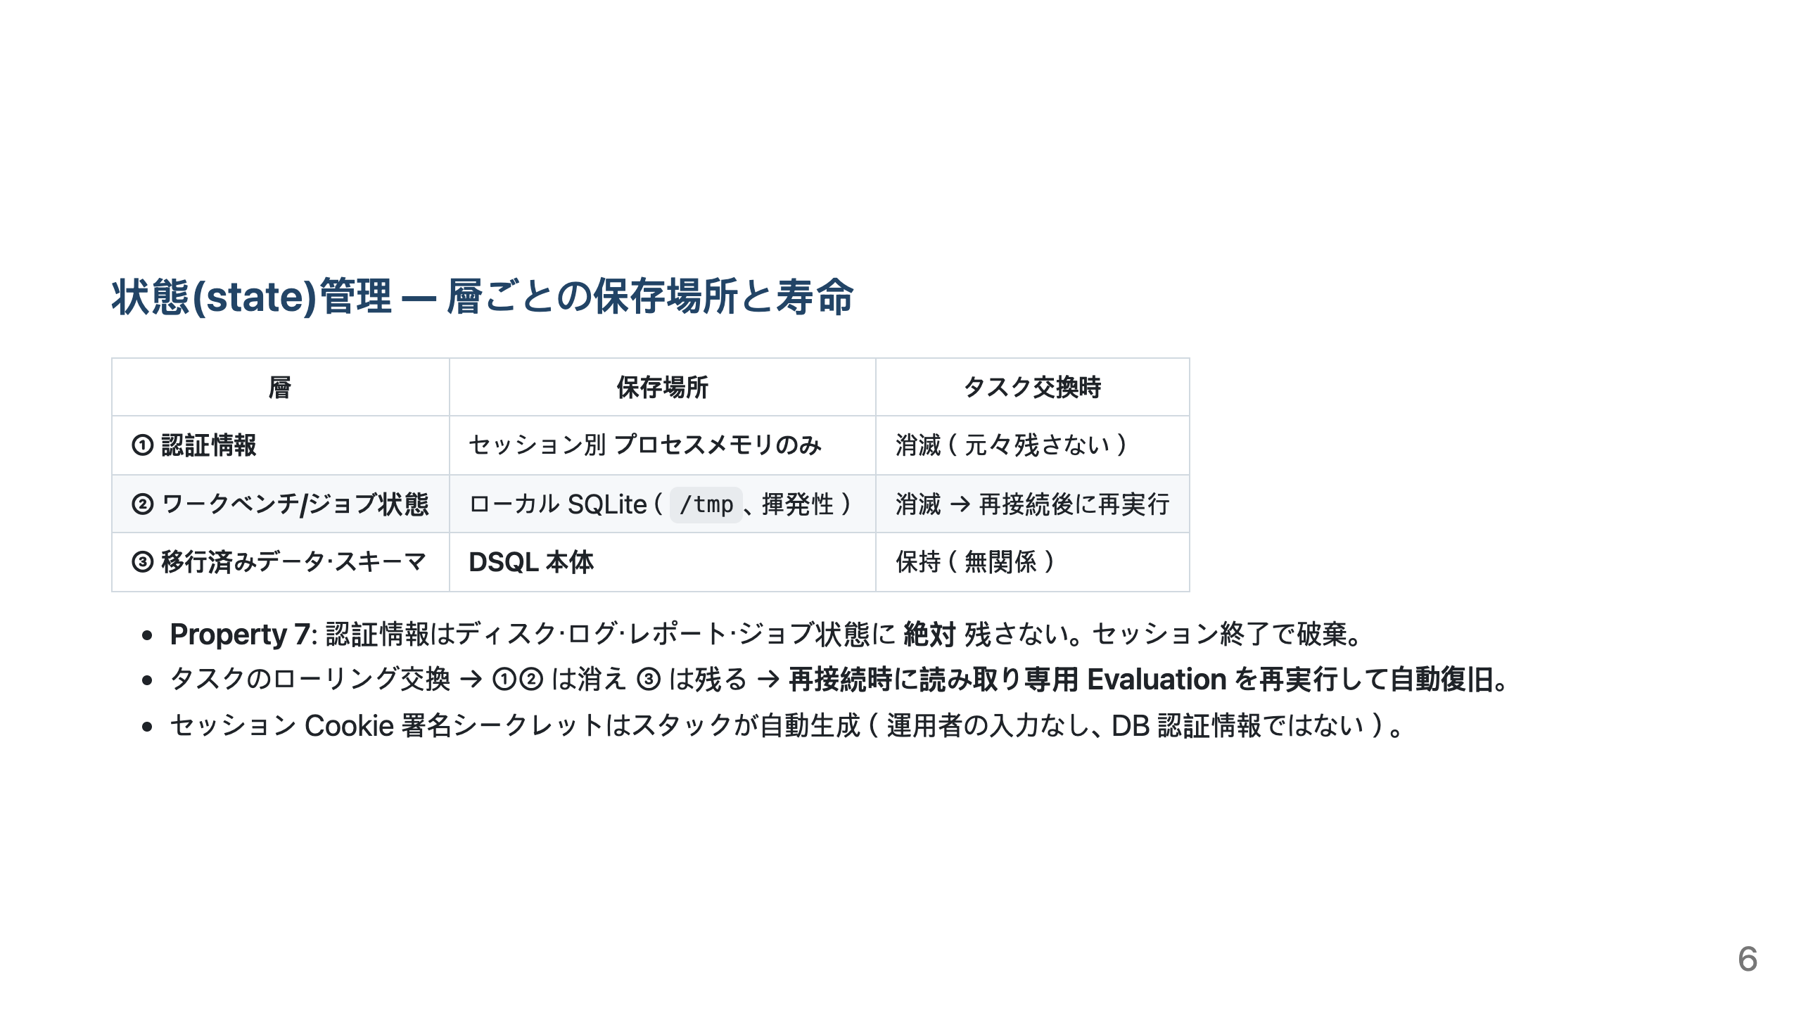
Notes:
- DB 専門家へのアピール点: 認証情報が絶対にディスクに触れないのは強制ルール（コードレビューのゲート）。 - ③ が DSQL なのでタスクが死んでもデータ/スキーマは安全。再接続すればターゲットを introspect して状態を復元。

Slide 7
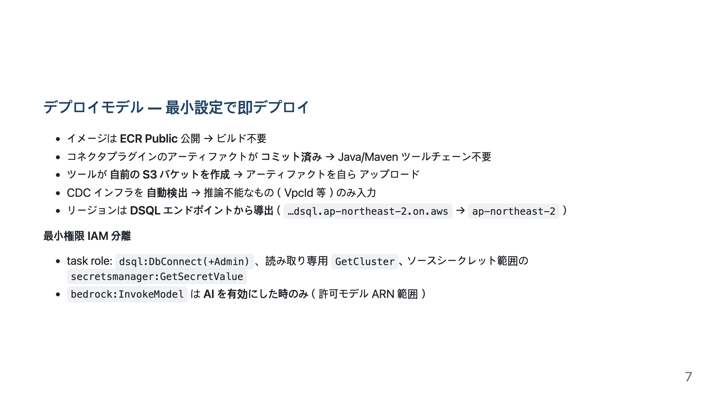
Notes:
- デプロイ利便性が設計の最上位原則。「新規 clone + 最小設定」が目標。 - クロスリージョン移行は非対応 — CDC データプレーンが DSQL リージョンの VPC 内でソースへプライベートに到達する必要があるため。単一リージョン前提。

Slide 8
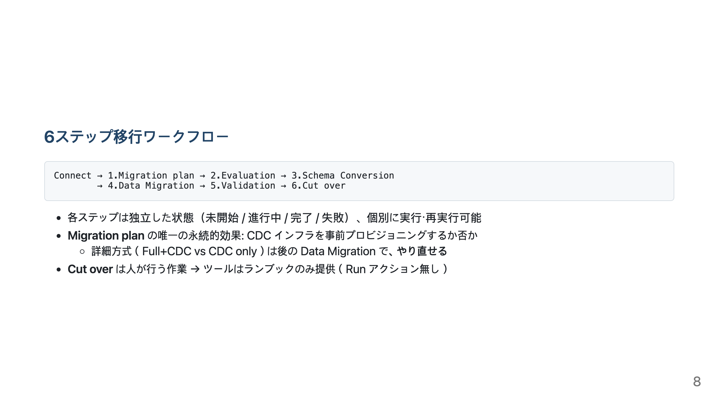
Notes:
- 強制ウィザードではなくガイド型フロー。前段ステップが未完なら UI は案内するのみ。 - 今日のディープダイブは 2·3（Evaluation/Schema）と 4（Full Load/CDC）、5（Validation）。

Slide 9
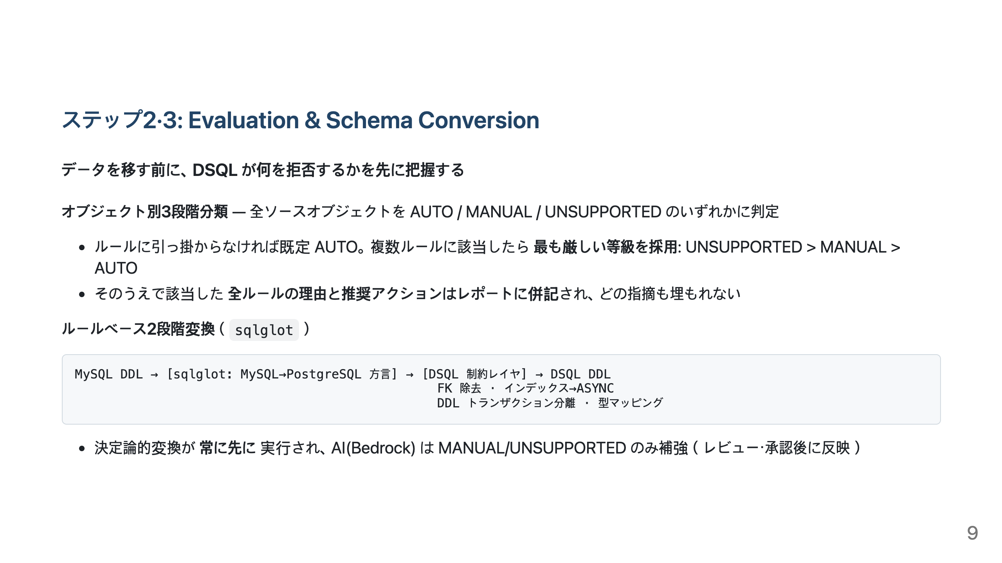
Notes:
- 核心メッセージ: 接続とデータ移動の間の「決定論的ゲート」— 試行錯誤ではなく予測可能な変換。 - Aurora MySQL ユーザーにとってこのステップは「DSQL が受け入れないもの」を1行も移す前に、読み取り専用で安価に知れる地点。 - AI は決定論経路を代替せず補強のみ（既定 off）、review-only + 明示的承認ゲートを通過して初めてターゲットへ反映。

Slide 10
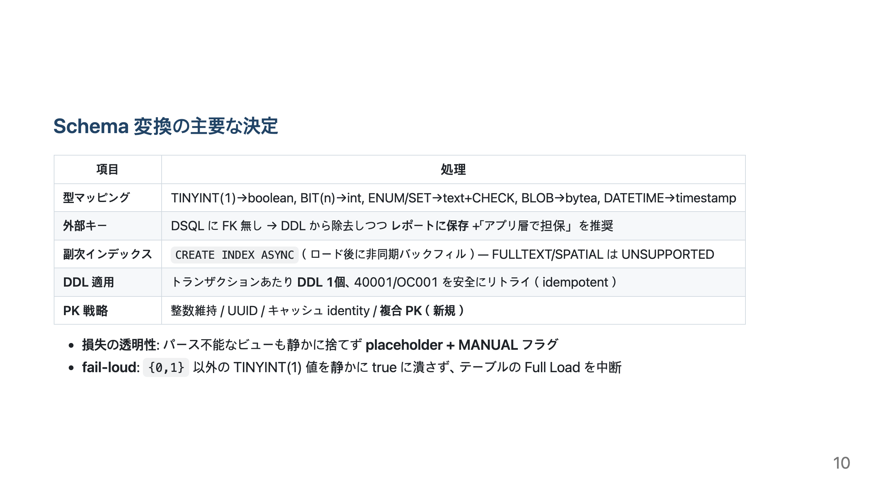
Notes:
- FK "preserve-in-report" が損失透明性の象徴。消えるのではなく、浮かび上がる。 - PK 戦略の理由（ホットパーティション）は Full Load ディープダイブで詳述。ここでは「選択肢がある」だけ。 - DSQL ハード制約: カラム ≤255/テーブル、テーブル ≤1000/DB、DB 1個/クラスター、DECIMAL ≤38、値あたり 1 MiB。

Slide 11
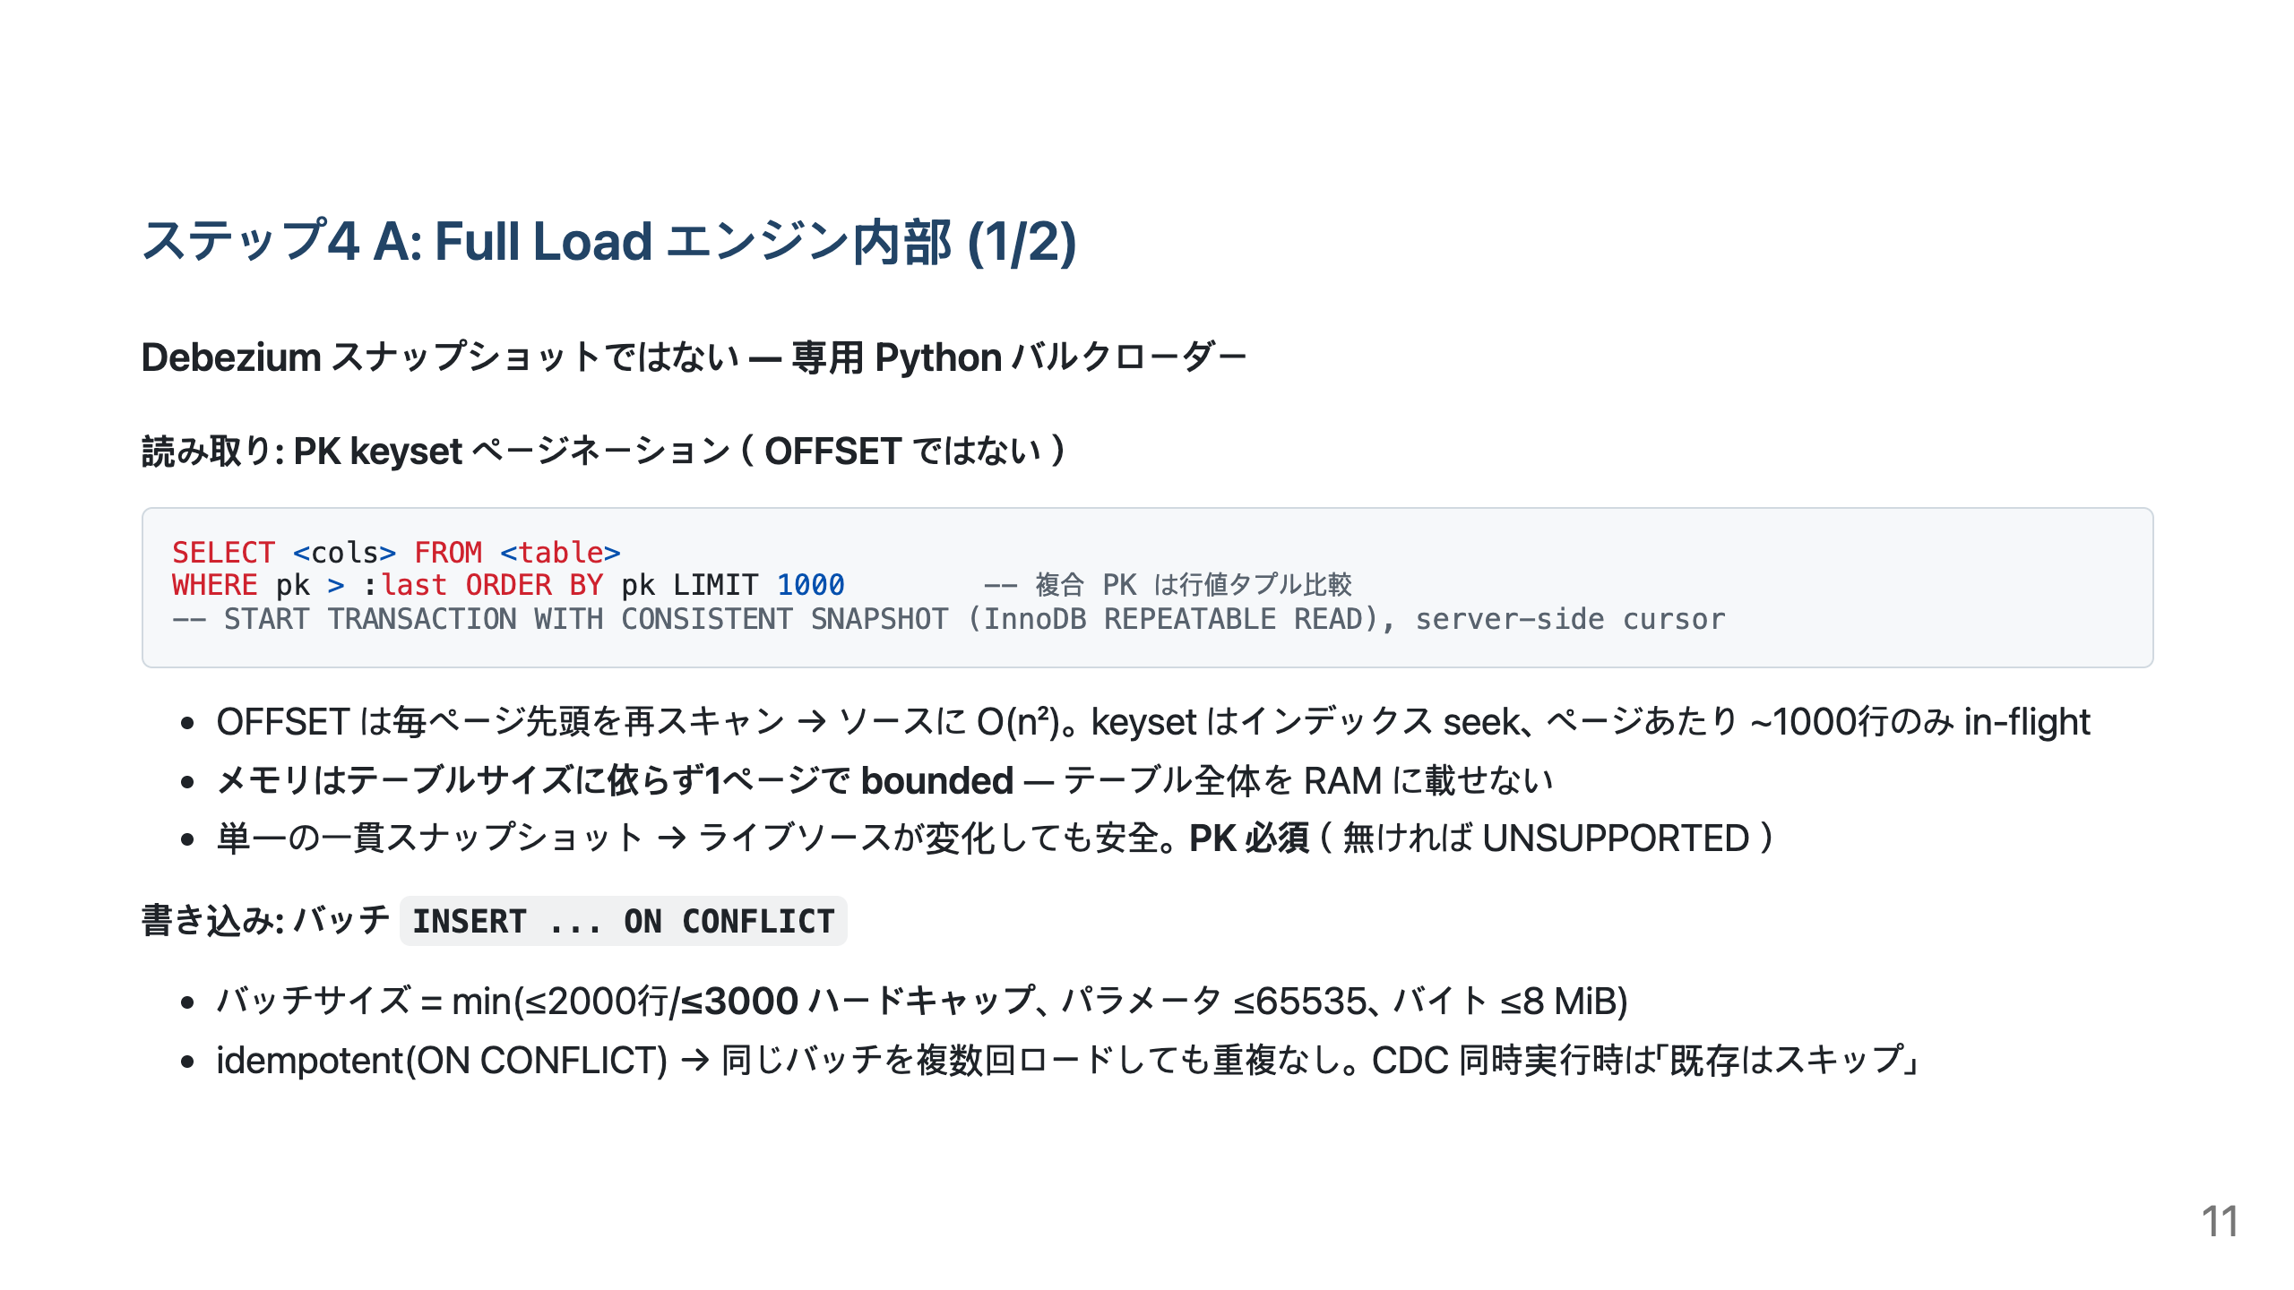
Notes:
- なぜ専用ローダーか: 汎用ツールの full load は内部的に JDBC INSERT で、DSQL 特化の OCC 処理が無い。 - 一貫スナップショット内でウォーターマークも同一トランザクションでキャプチャ → スナップショット時点と binlog 座標が正確に一致（後の CDC ハンドオフの根拠）。 - 注意: REPEATABLE READ スナップショットはテーブル読み取りの間ずっと開いており、書き込みの多いソースでは InnoDB undo purge を妨げうる（History List Length）。

Slide 12
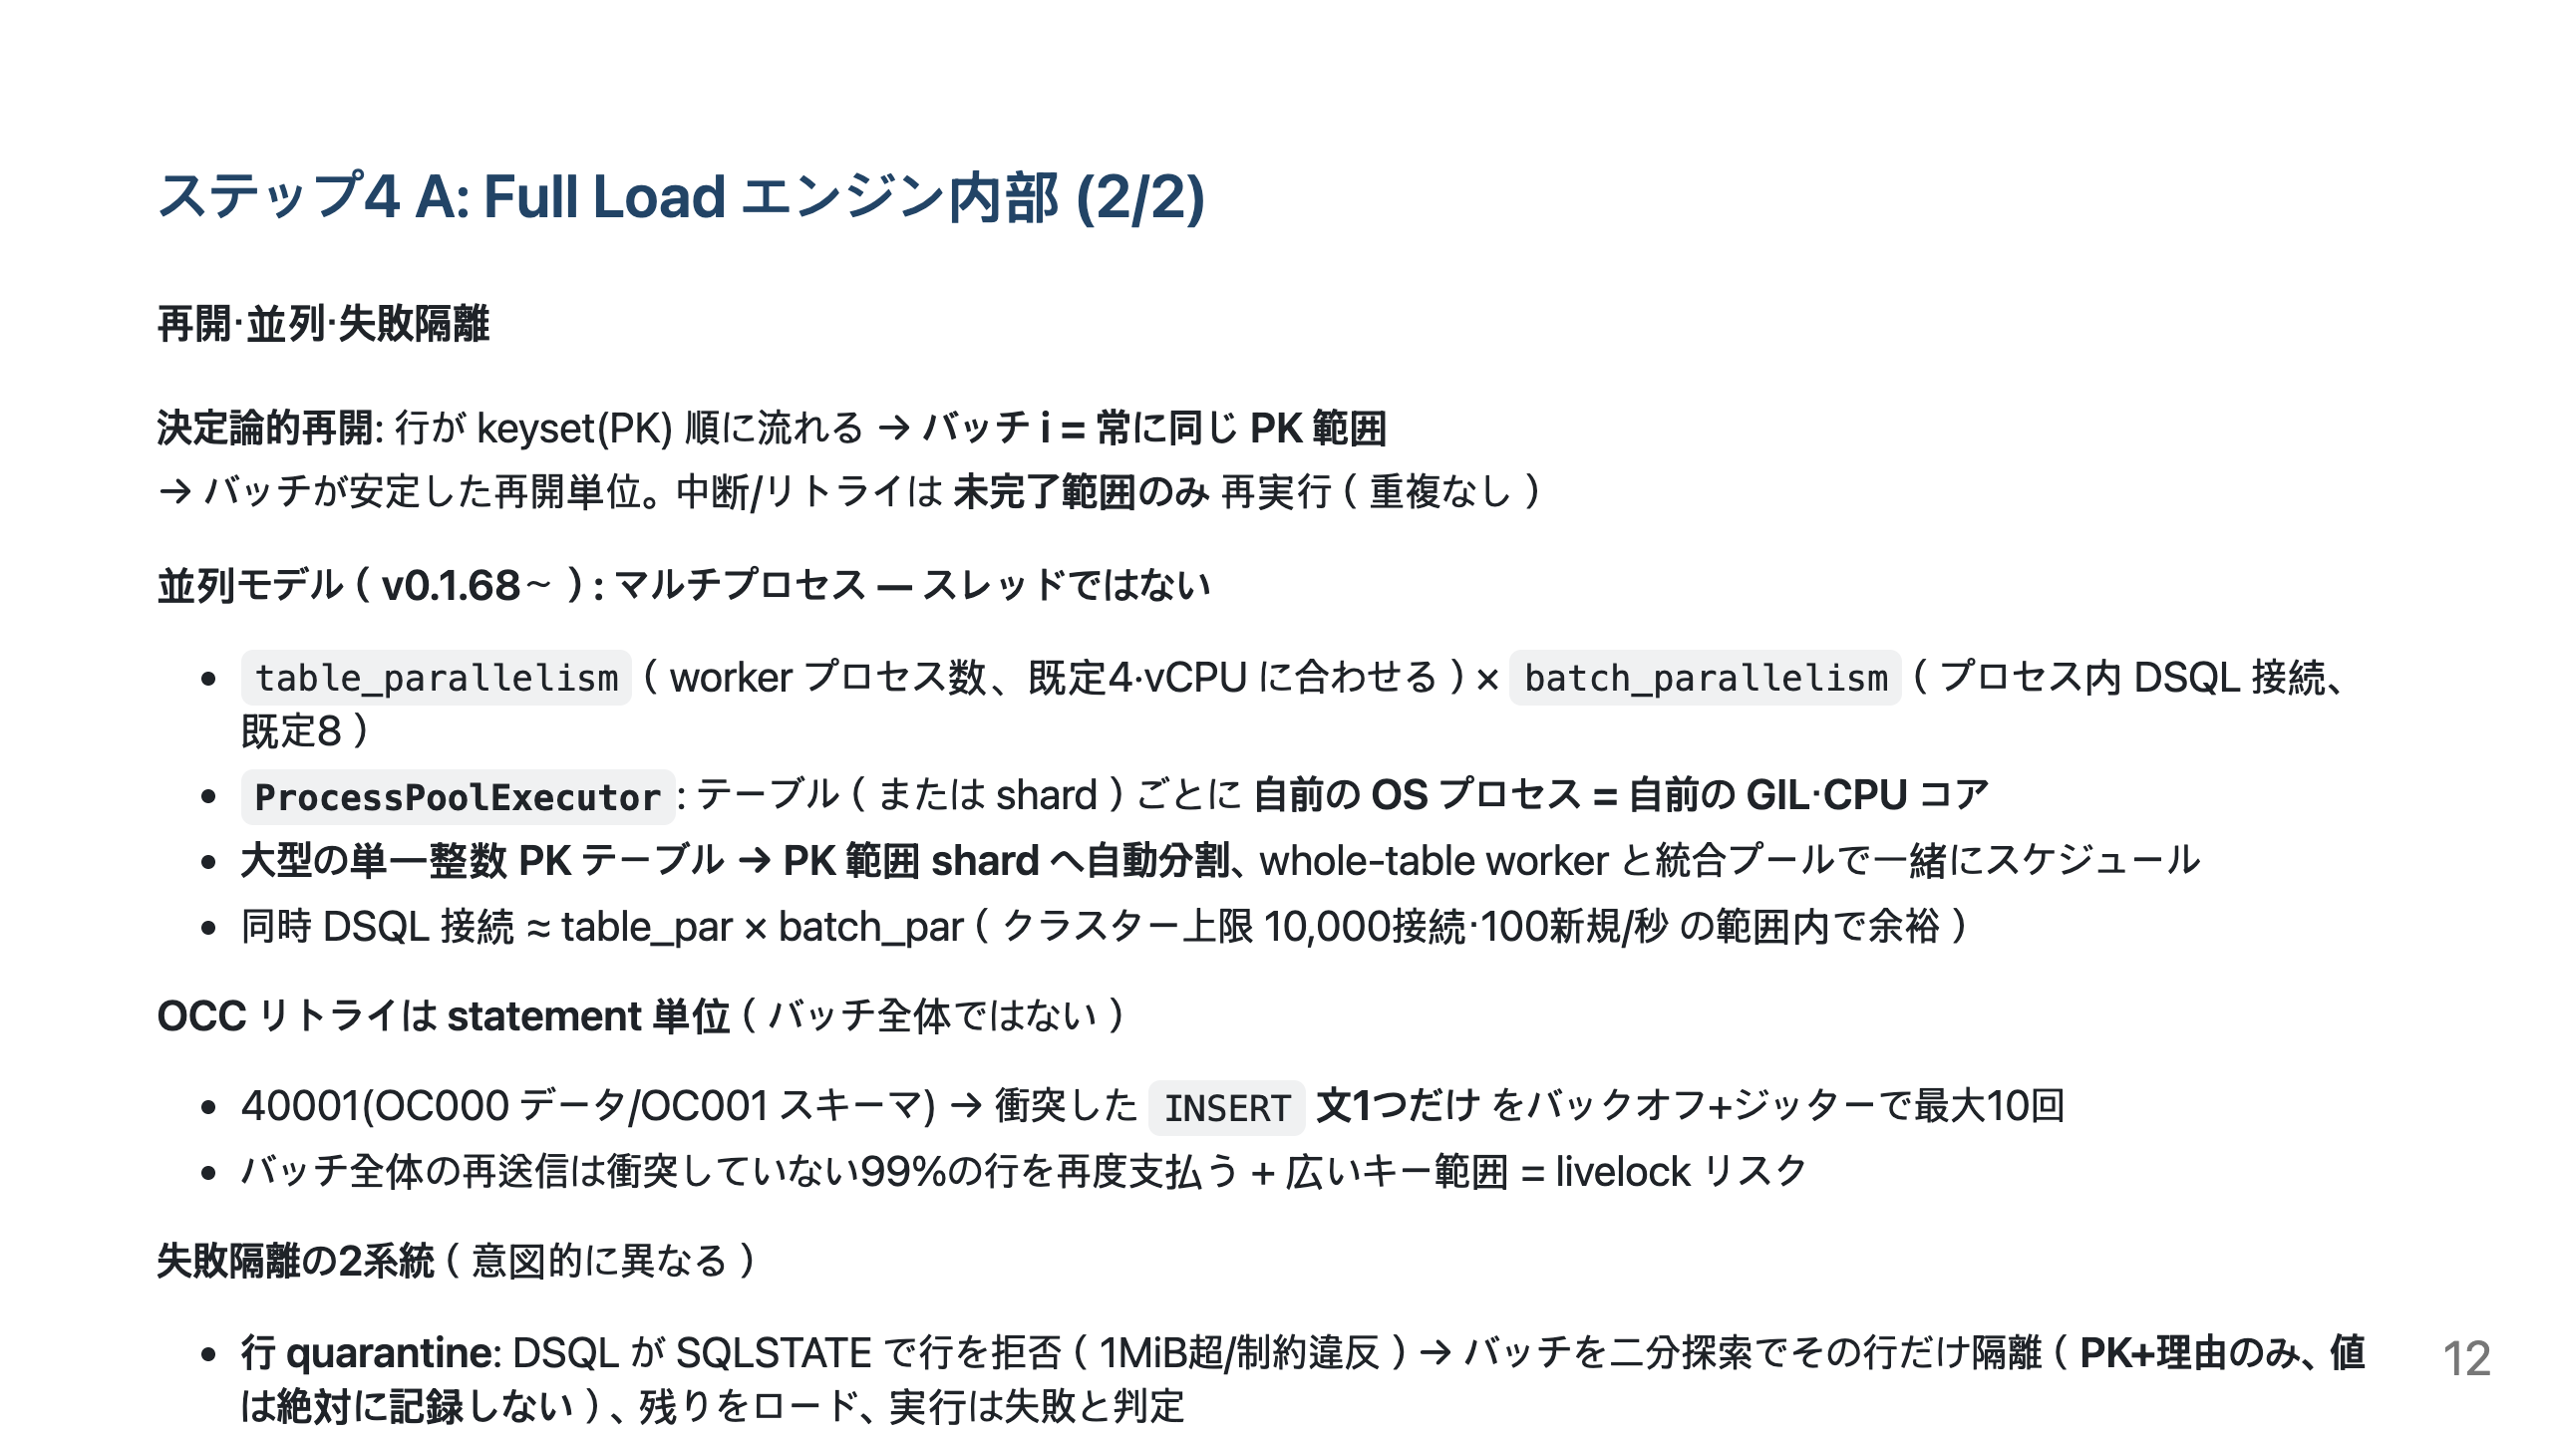
Notes:
- statement 単位リトライがこのツールの署名。後の CDC でカスタムシンクがこれをそのままミラーする。 - 行 quarantine vs table-fatal の違い: 前者は DSQL が拒否（SQLSTATE あり）、後者は DSQL に問う前の read/convert 中に発生（SQLSTATE 無し）。どちらも「静かに素通りしない」。 - インデックスはロード後に最後、CREATE INDEX ASYNC で作る（ロード中だと全 INSERT がインデックス維持コストを支払う）。

Slide 13
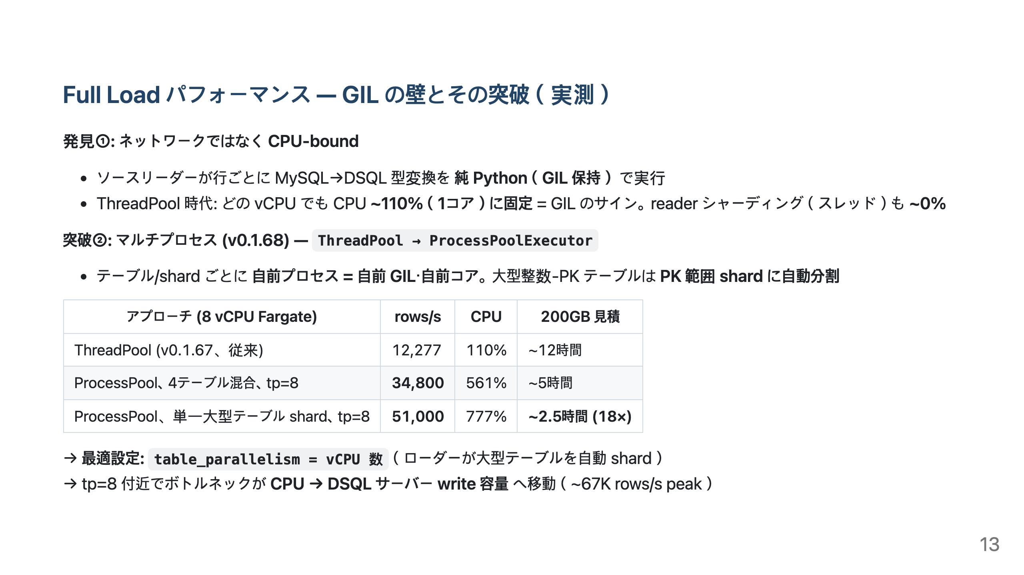
Notes:
- このスライドが前回 tech-talk 以降で最大の更新。以前は「GIL が壁、CPU を上げよ」で終わっていたが、今はマルチプロセスでその壁を越えた。 - 核心の物語: スレッドでは GIL のため vCPU を使えない → プロセスごとに GIL が別なのでコアを実際に使い切る → 18×（200GB 46h→2.5h）。 - spawn context を使用、各 worker が自前の MySQL engine + DSQL 接続プールを構築（プロセス間の行転送なし）。テストダブルはスレッドフォールバックを自動使用（後方互換）。 - Replace 経路: 空テーブルには plain INSERT（ON CONFLICT 無し）で OCC 競合を排除 → 41K〜51K sustained、67K peak。

Slide 14
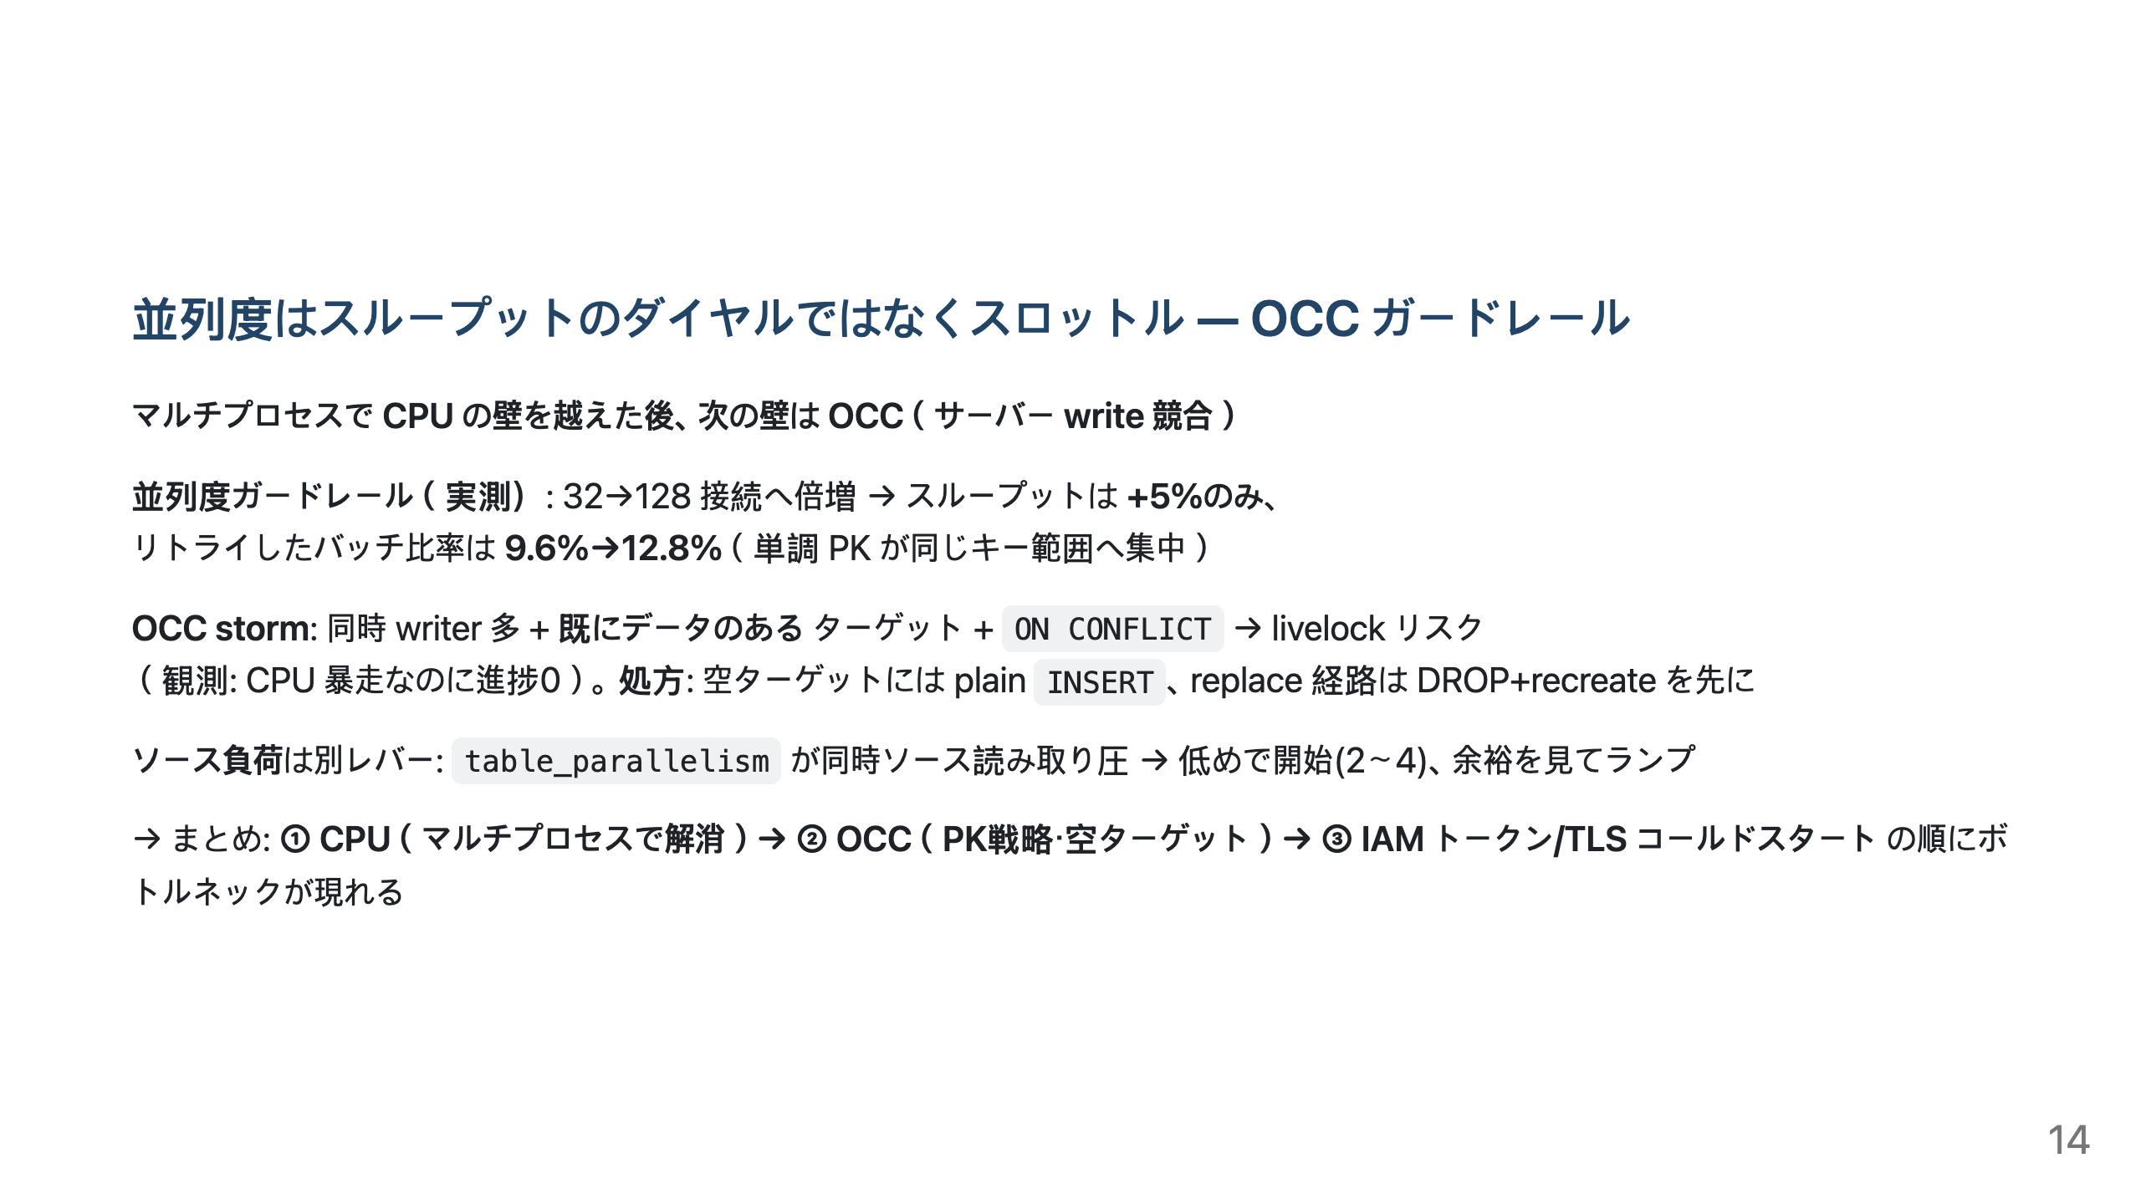
Notes:
- 旧「並列度 +5%、リトライ 9.6→12.8%」の実測はそのまま有効 — ただし今は CPU の壁を越えた *後* の話へ位置づけが変わった。 - OCC storm はマルチプロセス導入時に実際に踏んだ地雷: 32 writer が populated ターゲットへ ON CONFLICT → 8分+ 0行。空ターゲット plain INSERT で解決。 - メモリは table_par × batch_par × ~8 MiB（テーブルサイズに依らず）。Fargate の CPU/メモリの組（8vCPU→16GiB）が既に充足。

Slide 15
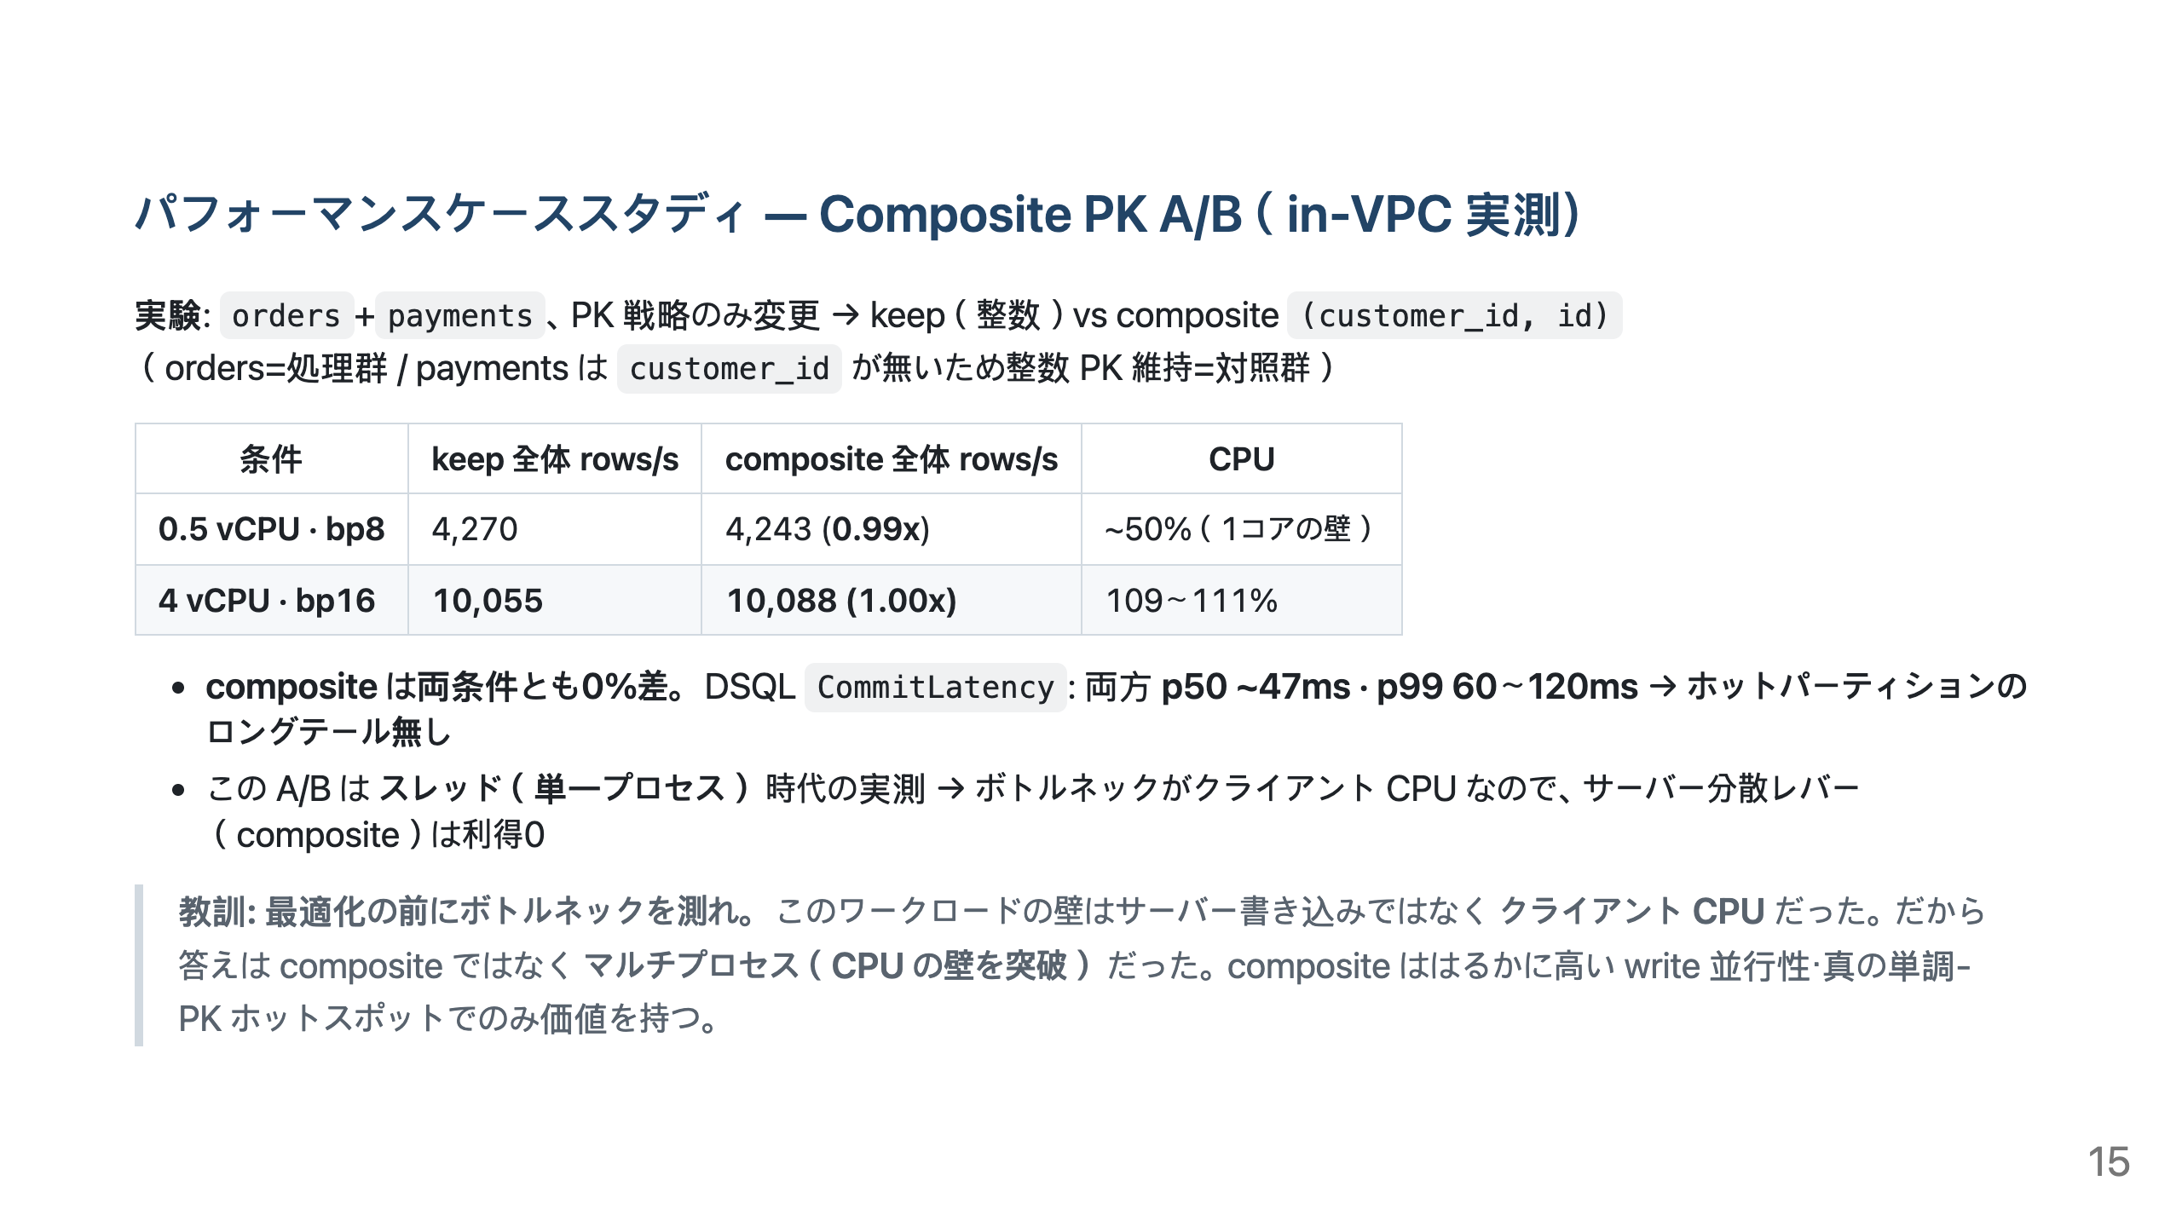
Notes:
- この A/B はマルチプロセス以前（スレッド）の測定であることを明確に — だから CPU が壁で、その壁の真の解法が後のマルチプロセスだった、という物語につなぐ。 - 対照群(payments)が処理群(orders)と同じく 0.99x → 環境ノイズではなく本当に無効果。 - composite が輝く条件: (a) クライアント CPU ボトルネックを（マルチプロセスで）先に無くした後、(b) はるかに高い write 並行性で単調 PK がパーティションを熱くする時。

Slide 16
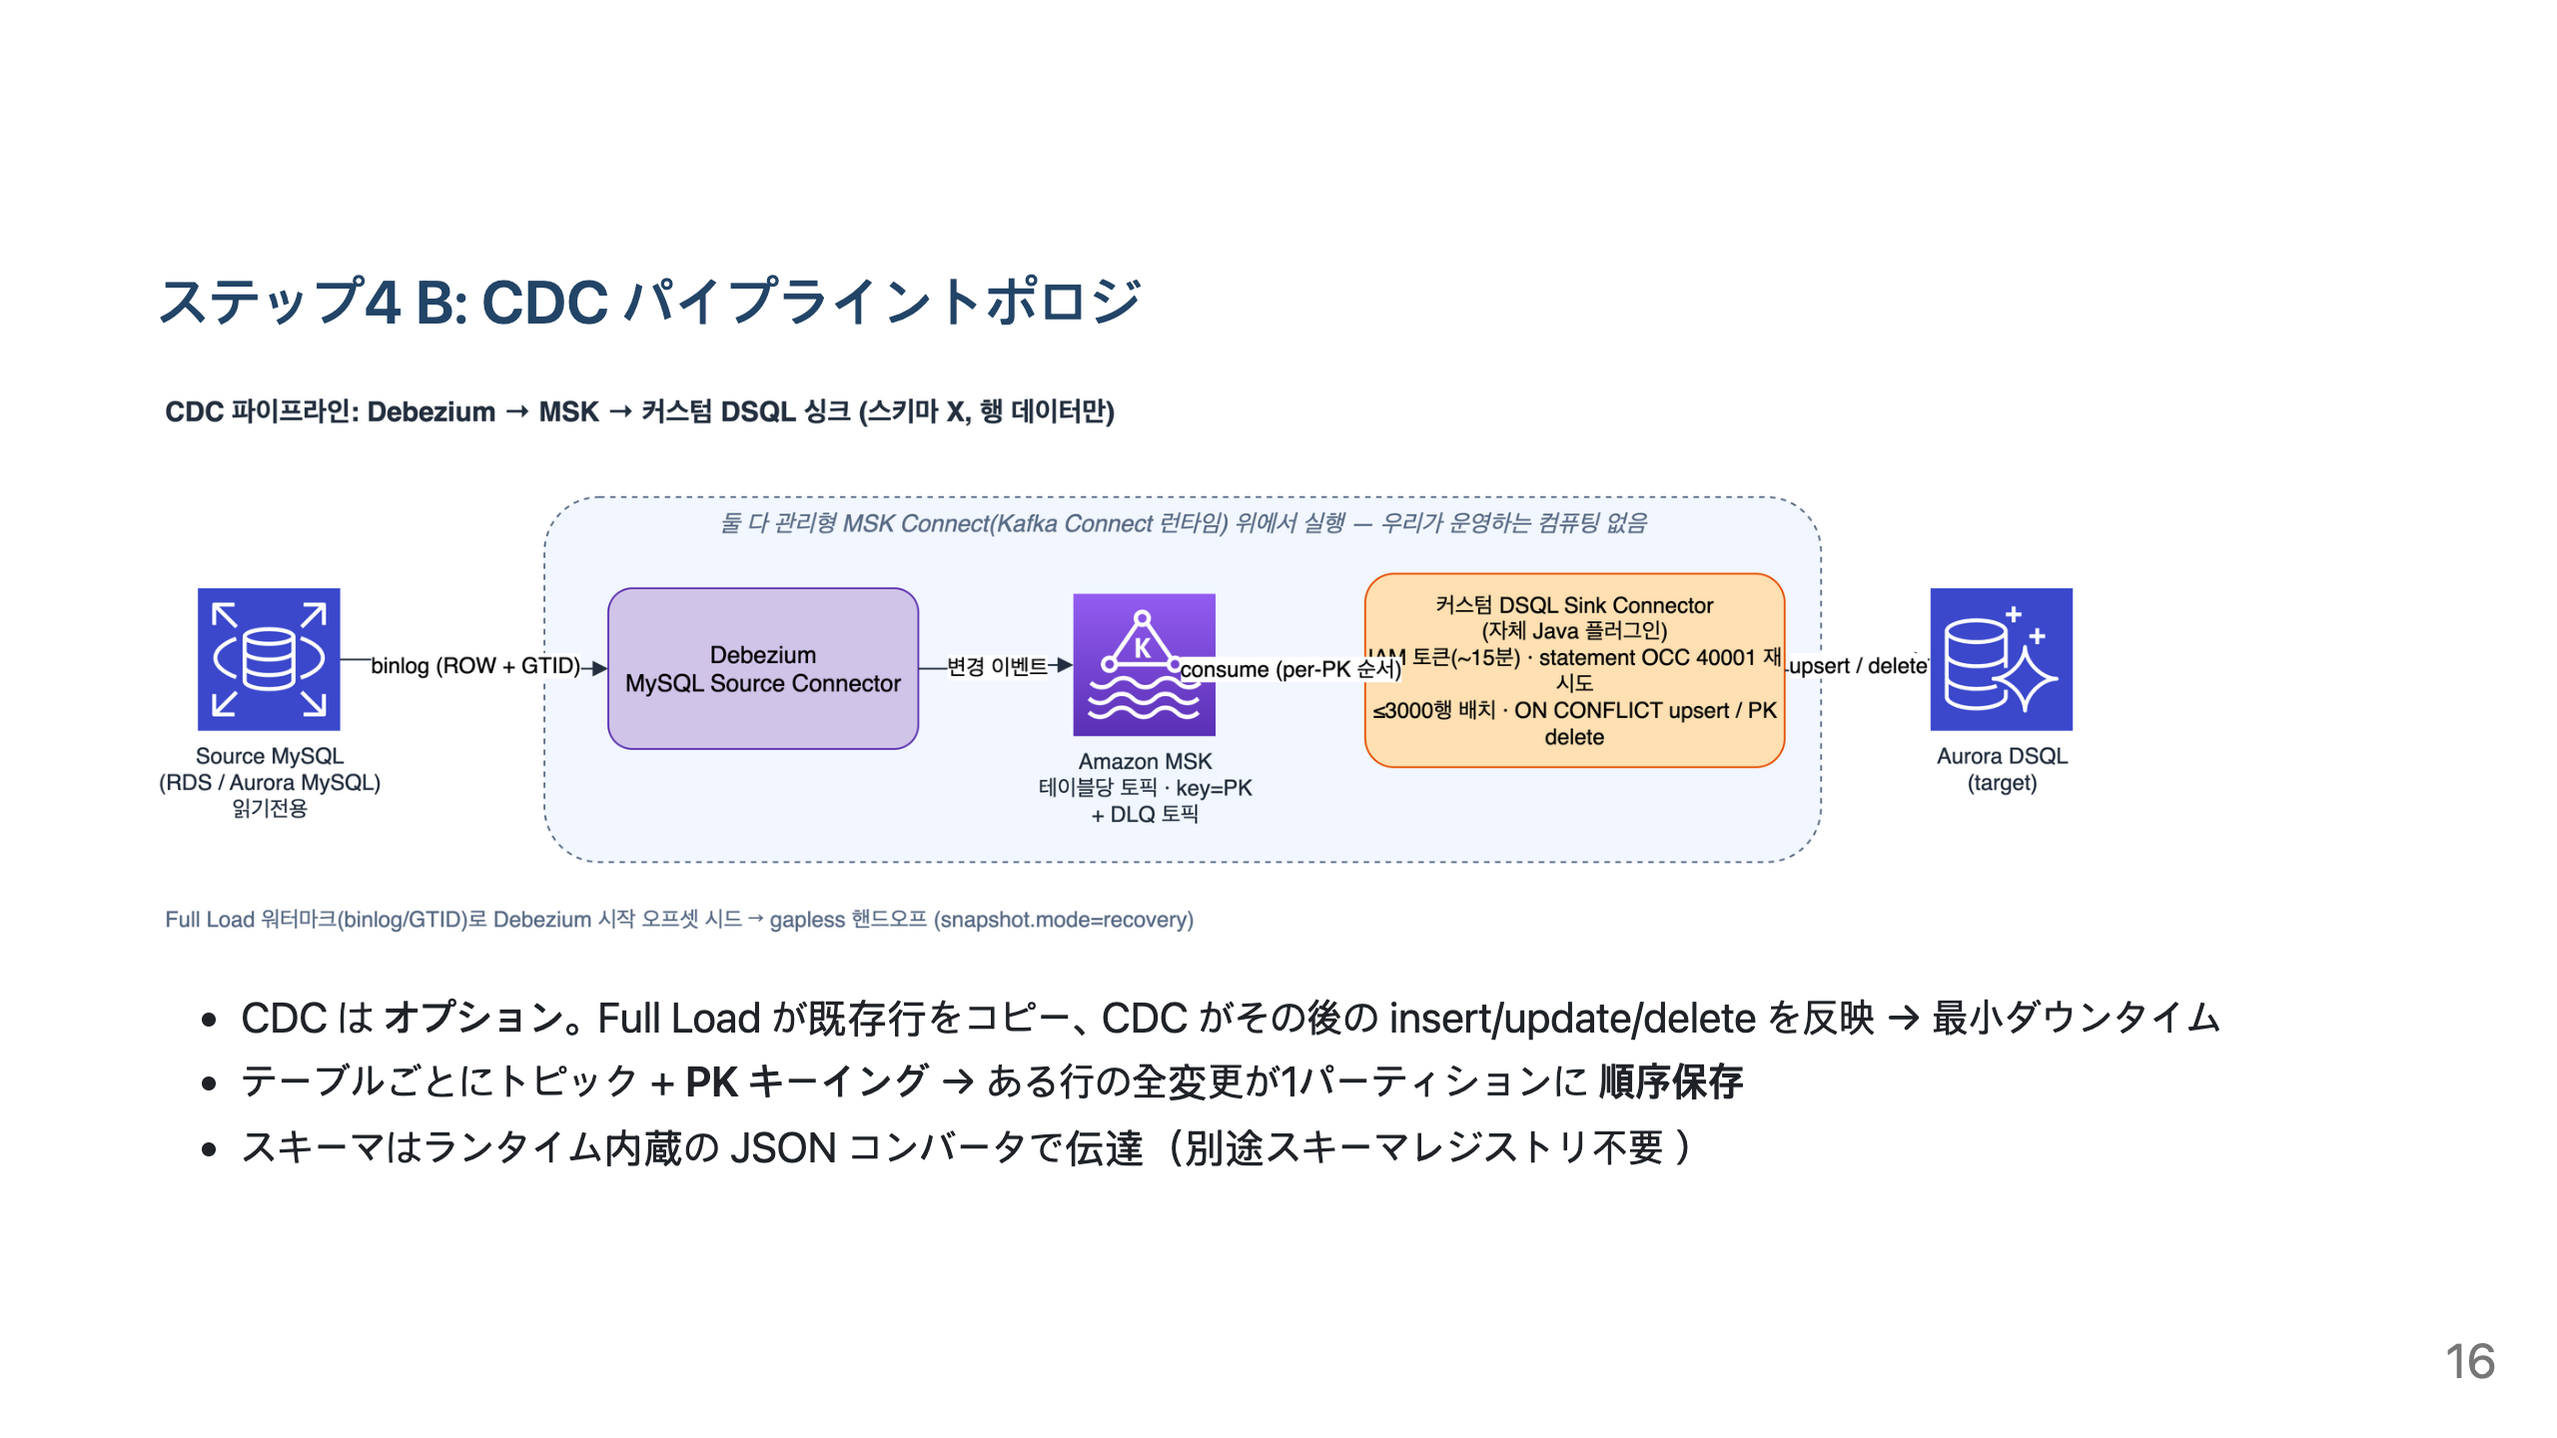
Notes:
- 短い凍結が許されれば Full Load のみで十分。CDC は大規模/継続移行向け。 - ツールはこのパイプラインを in-process で回さない → コントロールプレーンに過ぎない（次の次のスライド）。

Slide 17
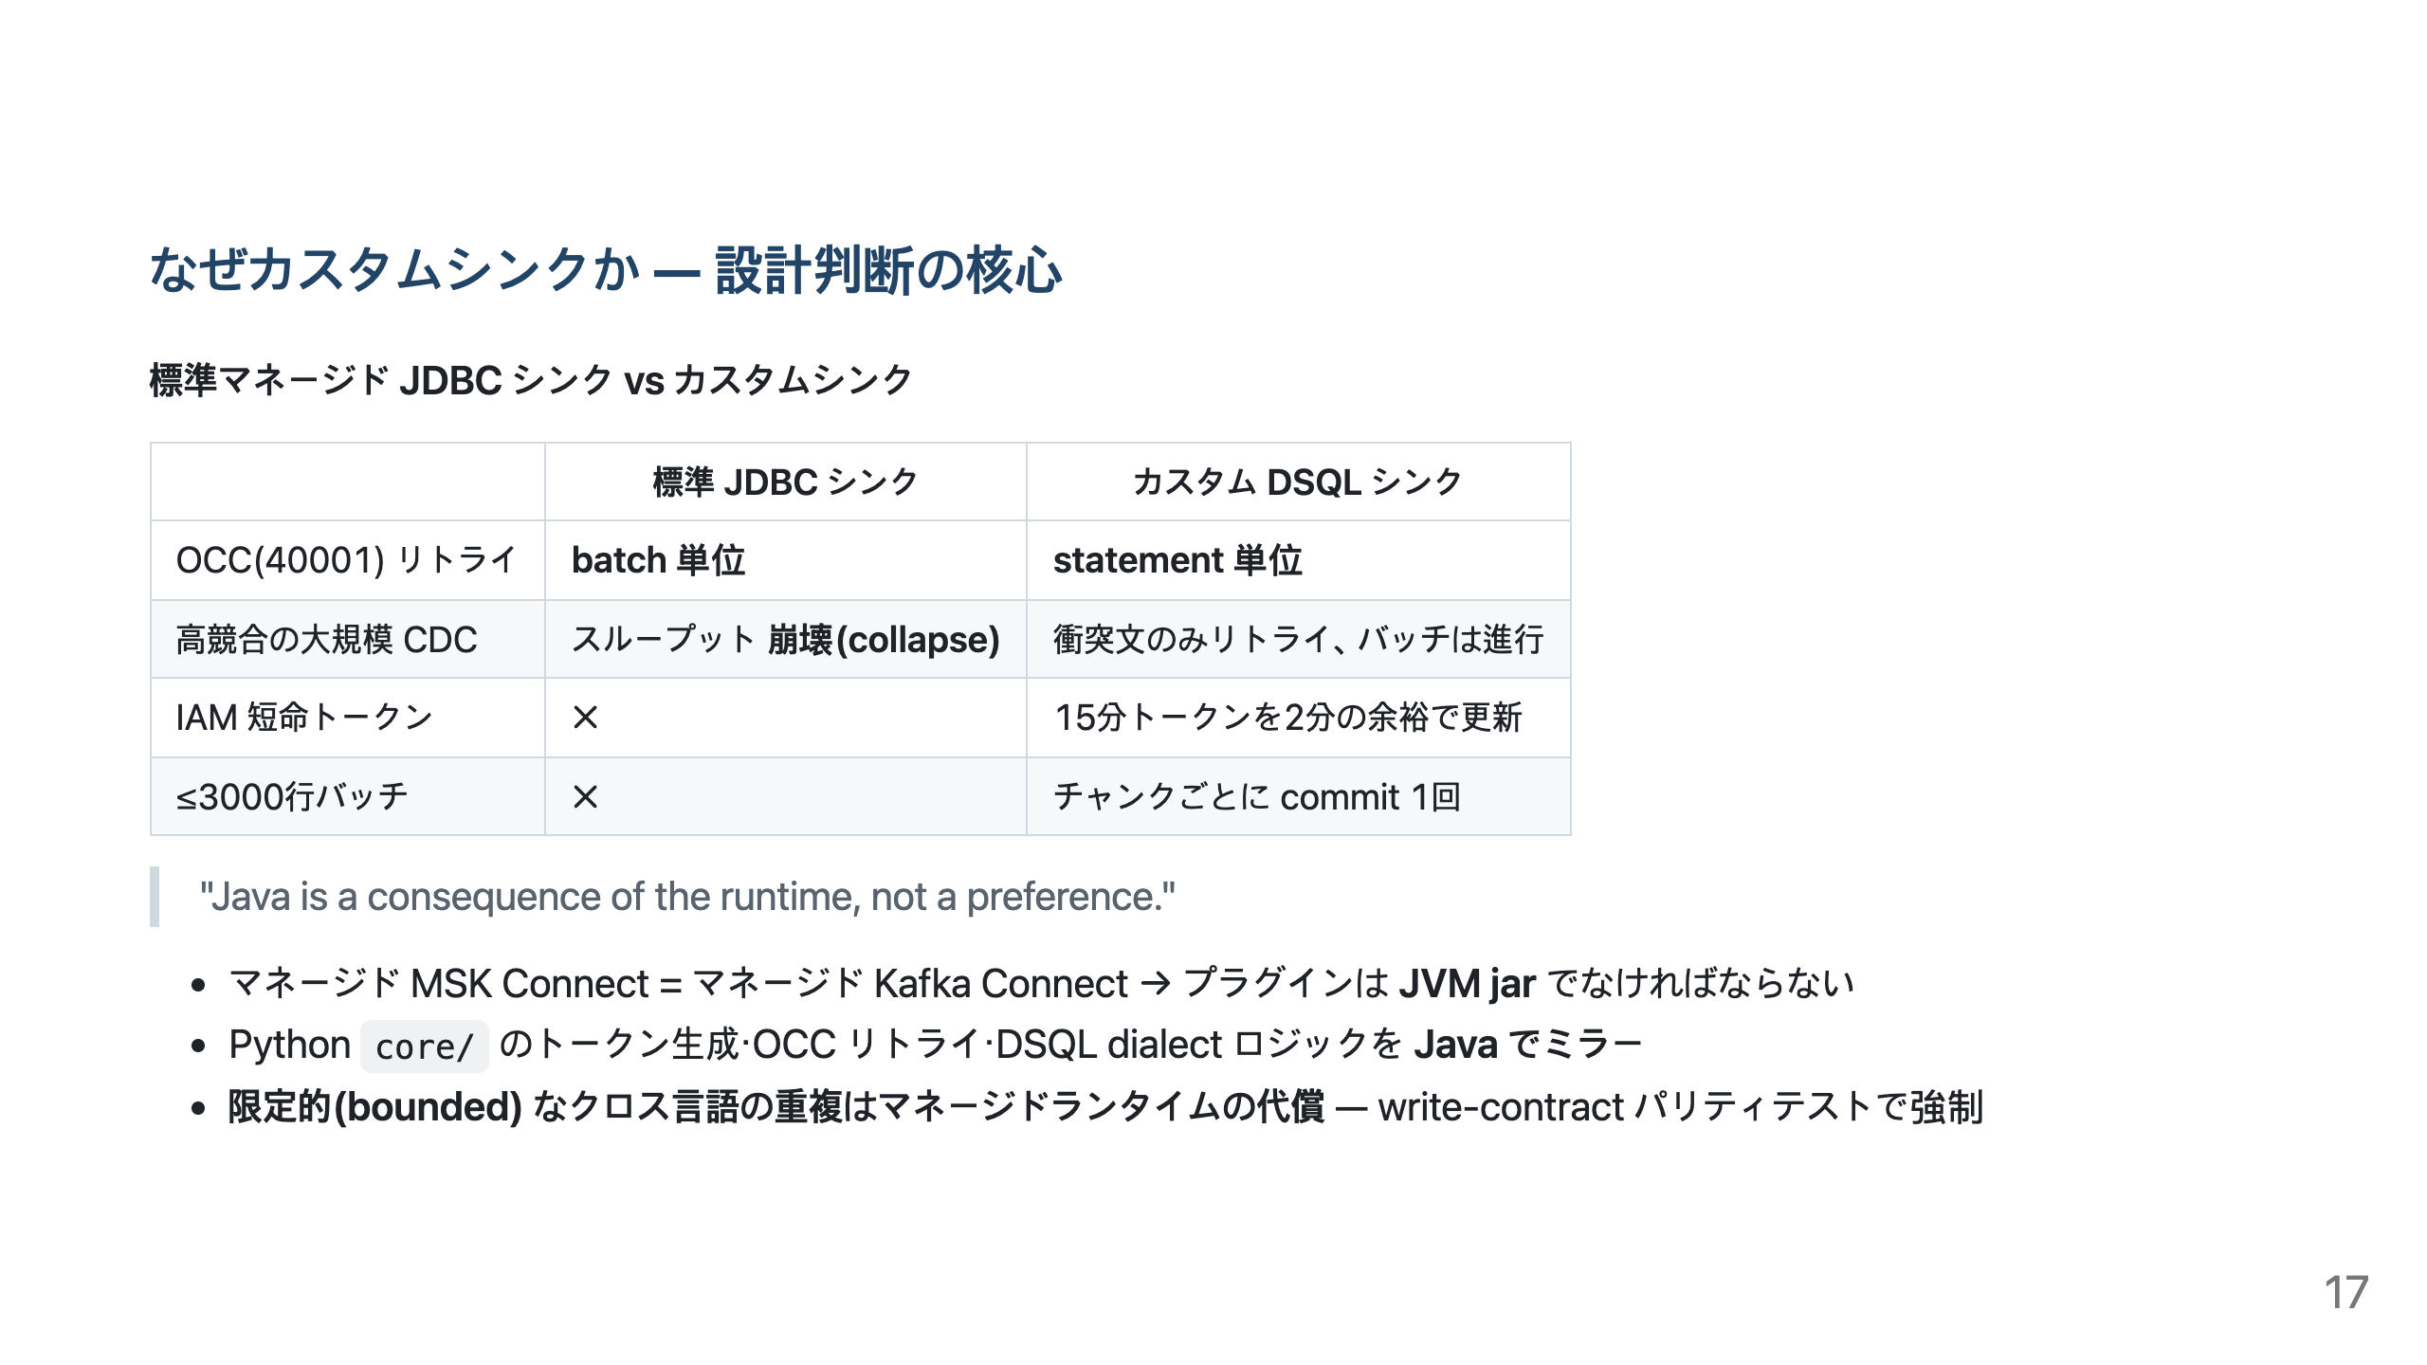
Notes:
- 「決定変更8」がこの根拠。標準 JDBC シンクが 40001 を batch でリトライ → 3000行まるごと再生 → 広いキー範囲 → livelock。 - Full Load(Python) と CDC シンク(Java) が同じ型マッピングに従うよう共有パリティテストで強制 → どの経路で移しても同じ行が同一にロードされる。 - CDC 固有: BIGINT UNSIGNED は precise モード、JSON は PGobject ラップ、GEOMETRY は .wkb 抽出。

Slide 18
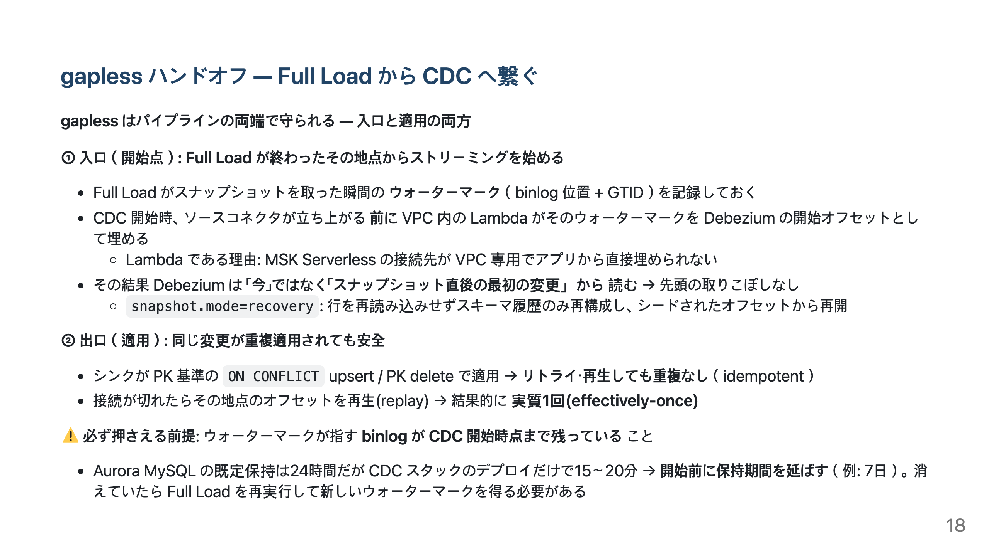
Notes:
- 核心のフレーミング: gapless は1点ではなく「入口 + 出口」の2層で守られる。Lambda(入口)は先頭の取りこぼし防止、シンクの idempotent(出口)は途中の取りこぼし防止。 - 実際に起きた損失は「出口」のバグだった: 接続切れを poison と誤分類し未適用行のオフセットを飛ばした → isTransient 再分類で修正（リトライ）。Lambda(入口)は元々正常だった。 - 前提条件(binlog 保持)は現場で最も見落とされる。binlog_format=ROW、binlog_row_image=FULL も必須。

Slide 19
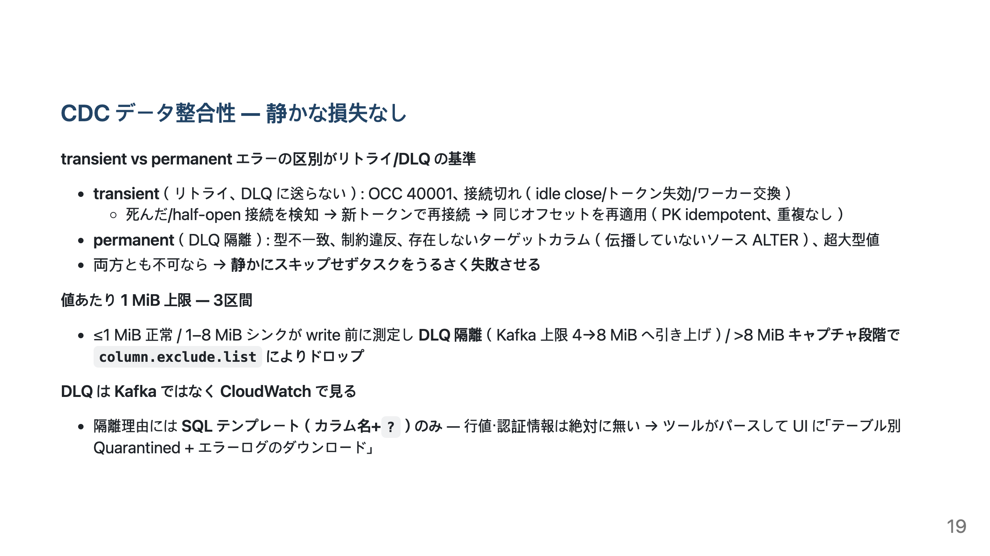
Notes:
- 「CDC はスキーマではなくデータを複製する」(include.schema.changes=false)。ソースの DDL 変更は伝播しない → 先に DSQL へ直接再適用。それまでは合わない行が DLQ に隔離（静かに消えない）。 - 接続切れを poison row と誤認しないのが核心 — 以前のデータ損失モードだった。 - 複合 PK: message.key.columns でソースから再キーイング → ある行の変更が同じパーティションで順序維持 + シンクが ON CONFLICT(pk...)/DELETE WHERE を正確に構成。

Slide 20
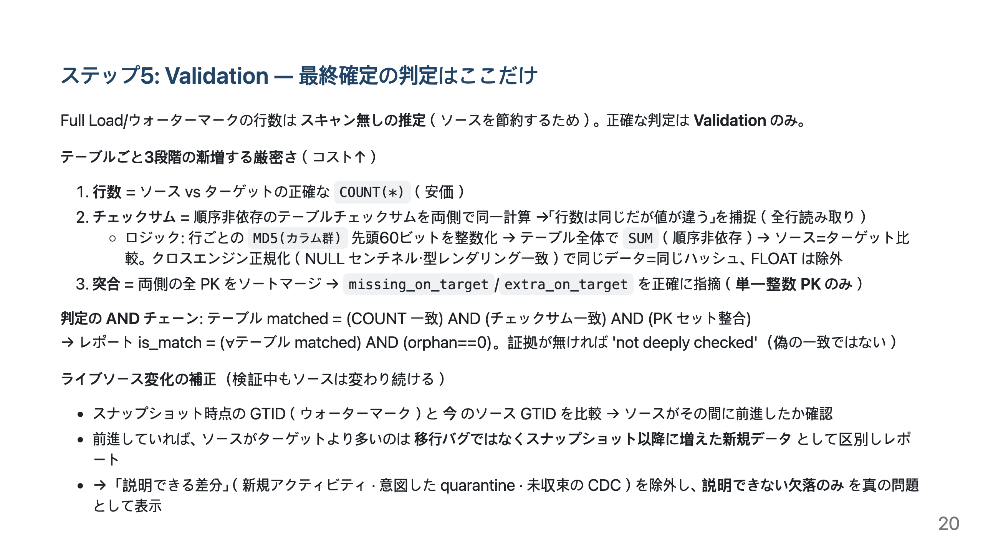
Notes:
- ターゲット不足の診断: (a) ドリフト、(b) 意図した quarantine(1MiB超)、(c) まだ収束していない CDC 削除 → この3つで説明できれば健全。説明できない欠落/余剰 PK が真に捕まえる対象。 - 差分サンプルも PK+チェックサムトークンのみ、行値は絶対に露出しない。読み取り専用 CLI(compare_rows.py / cdc_consistency_check.py、exit 0 ゲーティング) もある。

Slide 21
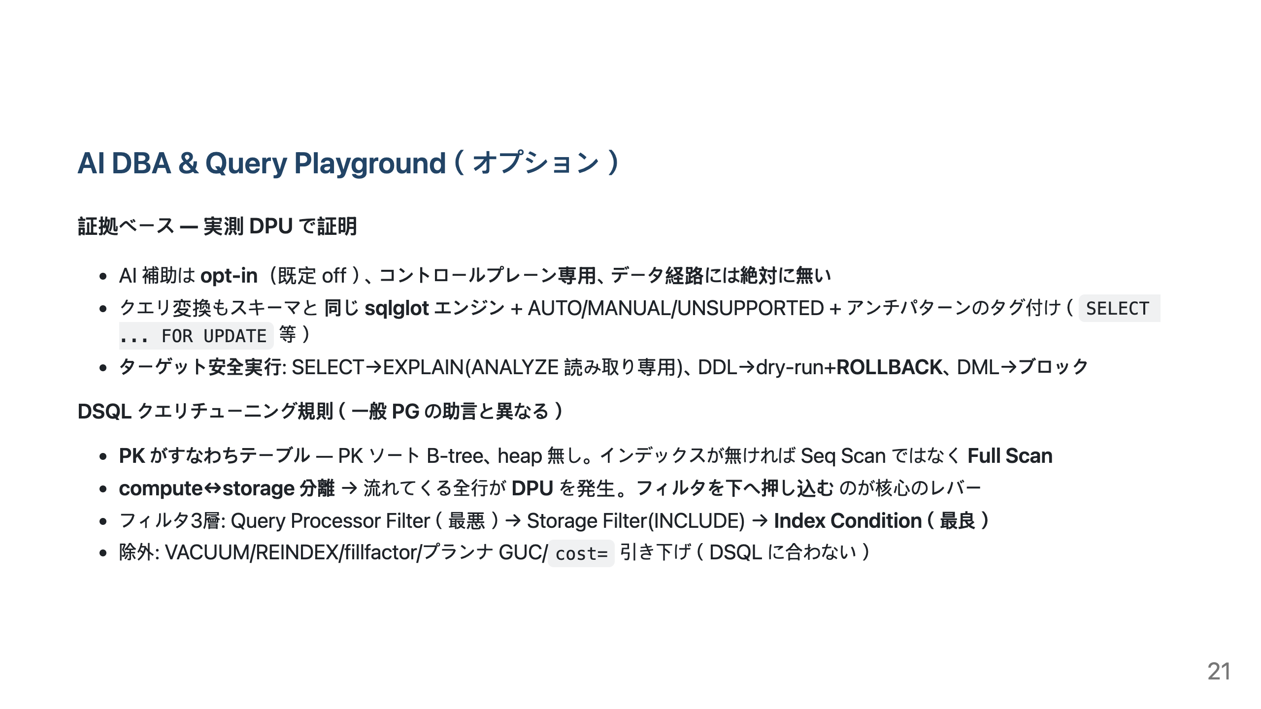
Notes:
- Tune with AI DBA ボタンは変換した SELECT が Test on target を通過した後にのみ表示 — AI が推測ではなく実際のプランに基づくように。 - 証明ループ: EXPLAIN ANALYZE で前後の DPU デルタをチャットへフィードバック → モデルの主張ではなく測定値が根拠。改善なしなら正直にそう言う。自動適用しない（human-review ゲート）。

Slide 22
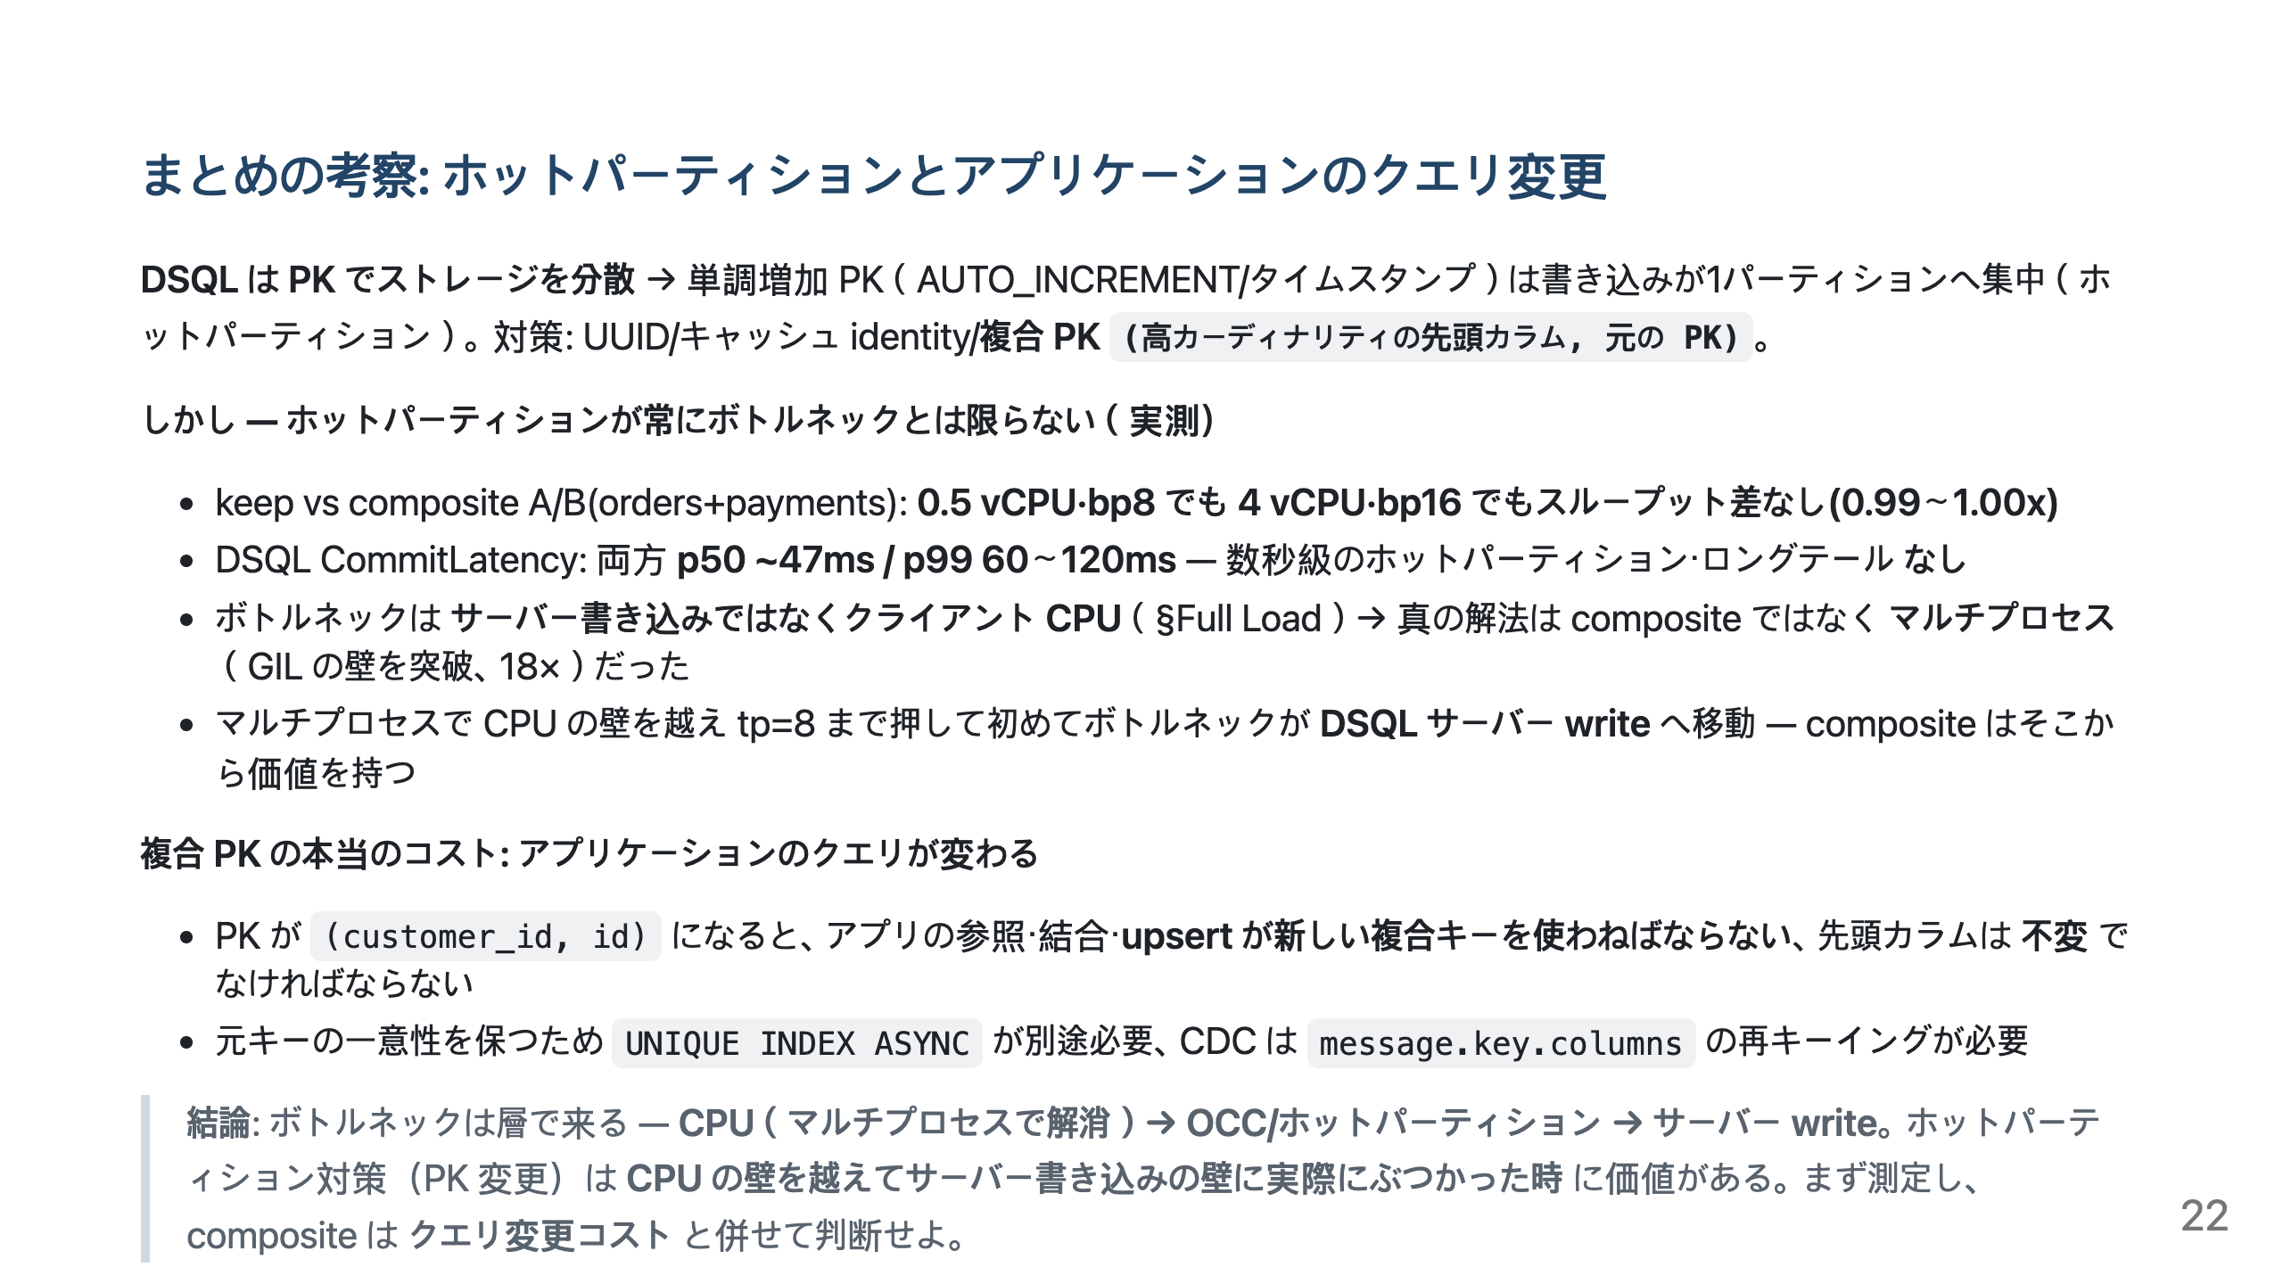
Notes:
- 正直な診断: composite PK 機能は正常動作するがこのワークロードでは利得0だった — ボトルネックがサーバーではなくクライアント GIL だったため。その GIL の壁の真の解法がマルチプロセス(18×)だった。 - メッセージ: 「ホットパーティションは実在するが、対策を入れる前に測れ。ボトルネックは CPU→OCC→サーバー write の順に層をなす。そして複合 PK はタダではない — アプリのクエリが変わる。」 - composite が輝く条件: (a) マルチプロセスでクライアント CPU ボトルネックを先に無くした後、(b) はるかに高い write 並行性で単調 PK がパーティションを熱くする時。

Slide 23
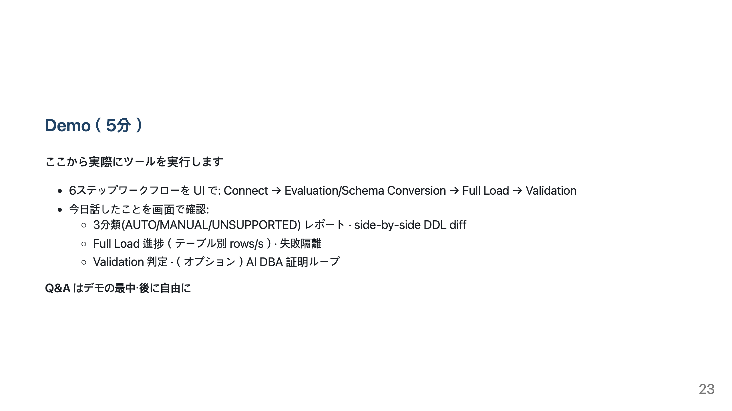
Notes:
- デモ開始。（社内テスト環境で実行 — 実行方法は発表資料に入れない） - 時間が無ければ Full Load の進捗画面 + Validation 判定だけ見せても核心は伝わる。

Slide 24
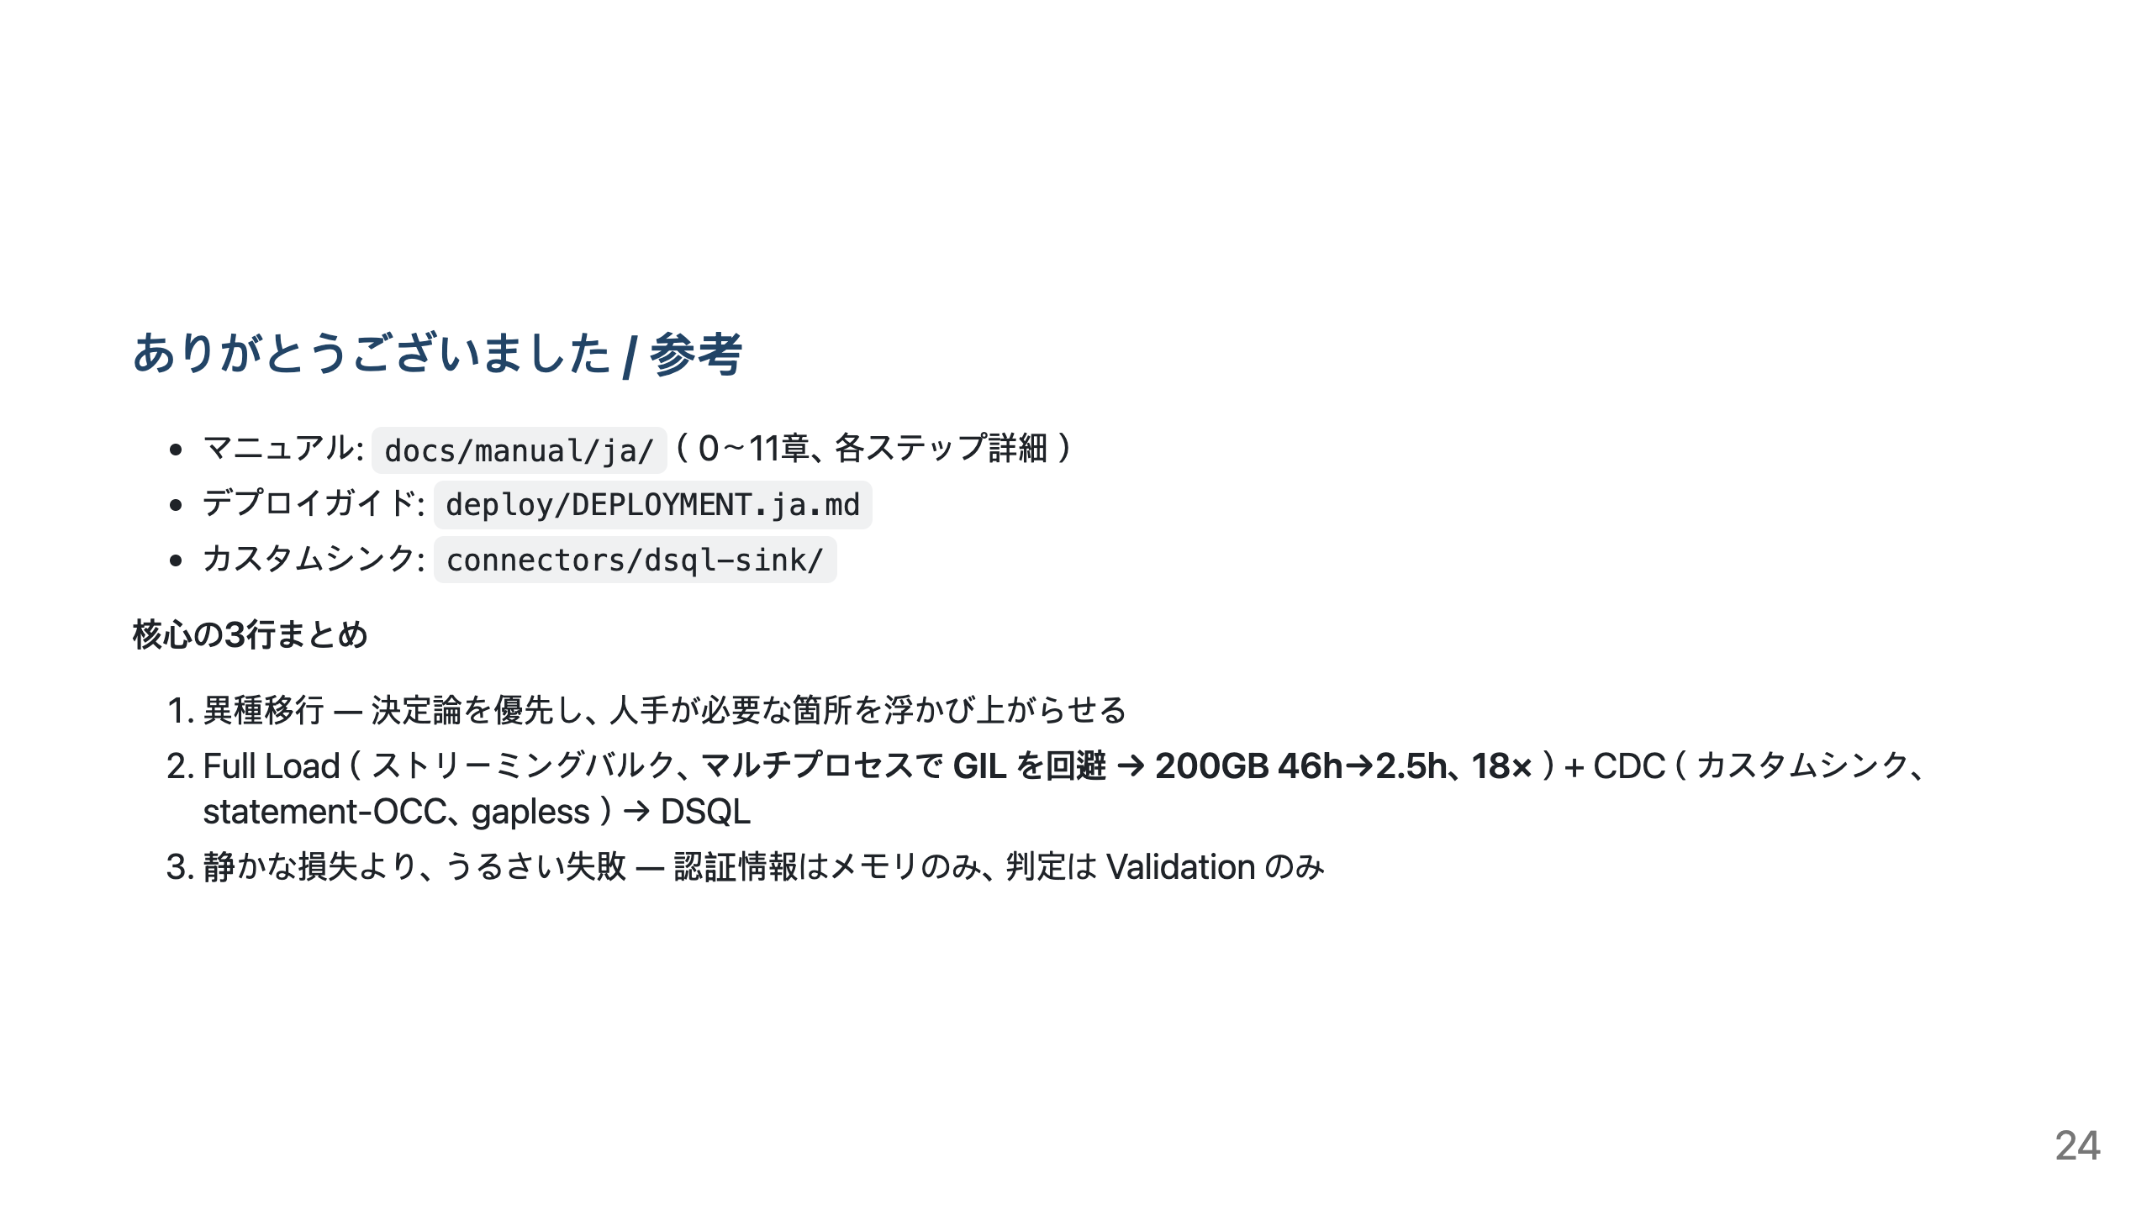
Notes:
- 締め。質問を促す。

